Slide 1

2020ESC非ST段抬高性急性冠脉综合征临床指南
2020 ESC Guidelines for the management of
acute coronary syndromes in patients presenting without persistent ST-segment elevation
北部战区总医院心内科 韩雅玲

Slide 2
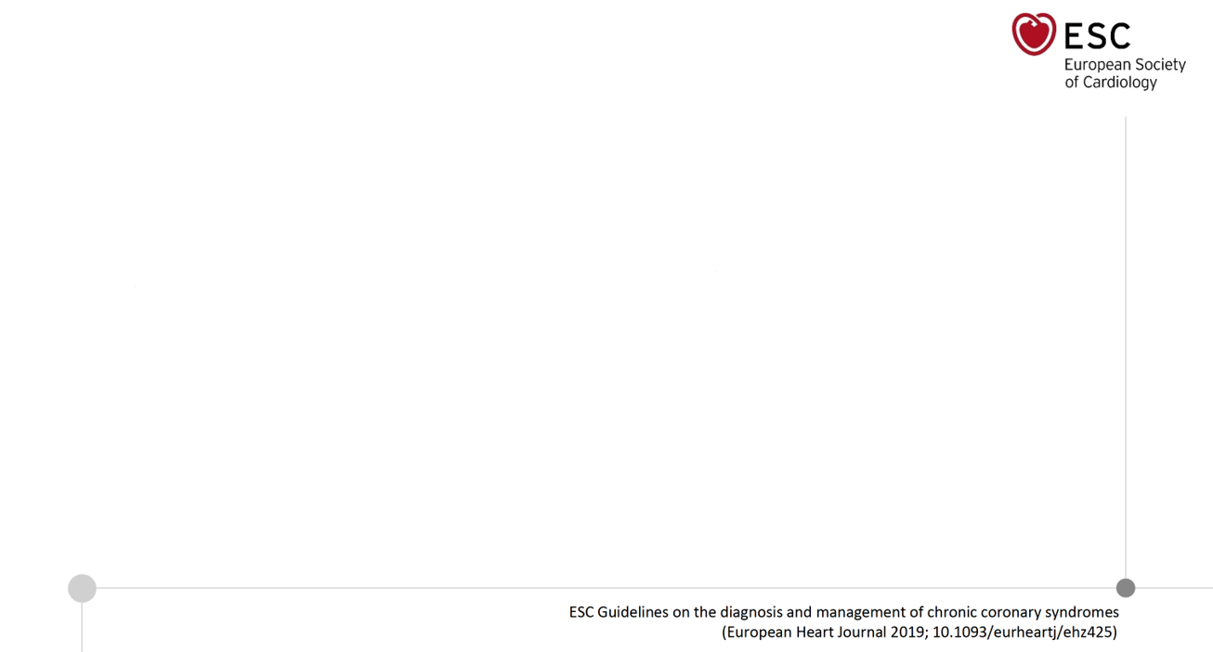
图例
Class I
Class IIa
Class IIb
Class III
2020 ESC Guidelines for the management of acute coronary syndromes in patients presenting without persistent ST-segment elevation (European Heart Journal 2020; 10.1093/eurheartj/ehaa575)

Slide 3
2020ESC非ST段抬高性急性冠脉综合征临床指南
诊断与风险评估
抗栓药物治疗
侵入治疗策略
特殊人群与
长期管理

Slide 4
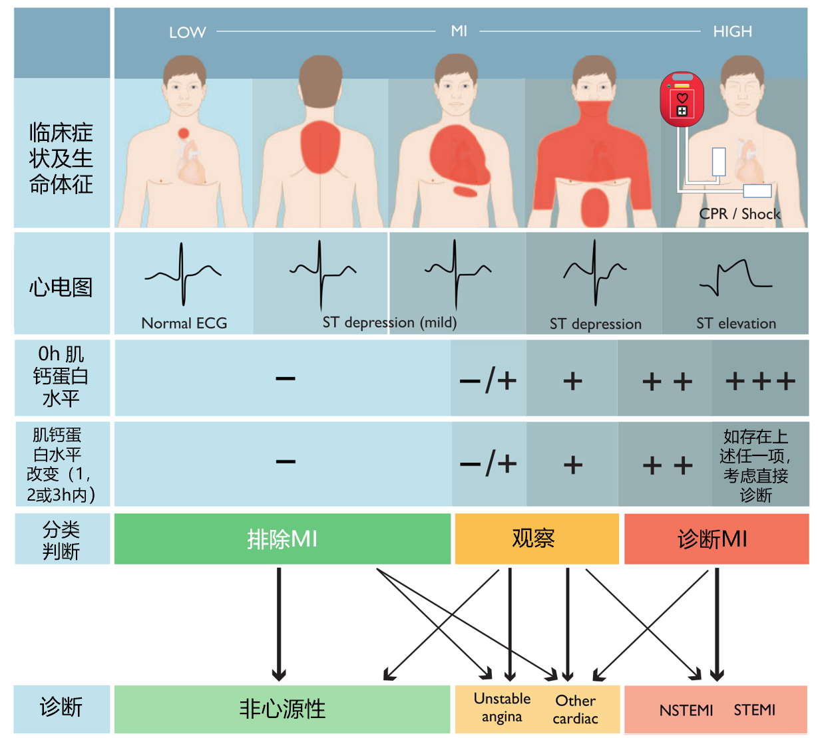
低
中
高
ACS的诊断程序及分类
正常心电图
ST段压低（轻度）
ST段压低
ST段抬高
UA
其它心源性
MI：心肌梗死；UA：不稳定性心绞痛；STEMI：ST段抬高性心肌梗死
2020 ESC Guidelines for the management of acute coronary syndromes in patients presenting without persistent ST-segment elevation (European Heart Journal 2020; 10.1093/eurheartj/ehaa575)

Slide 5
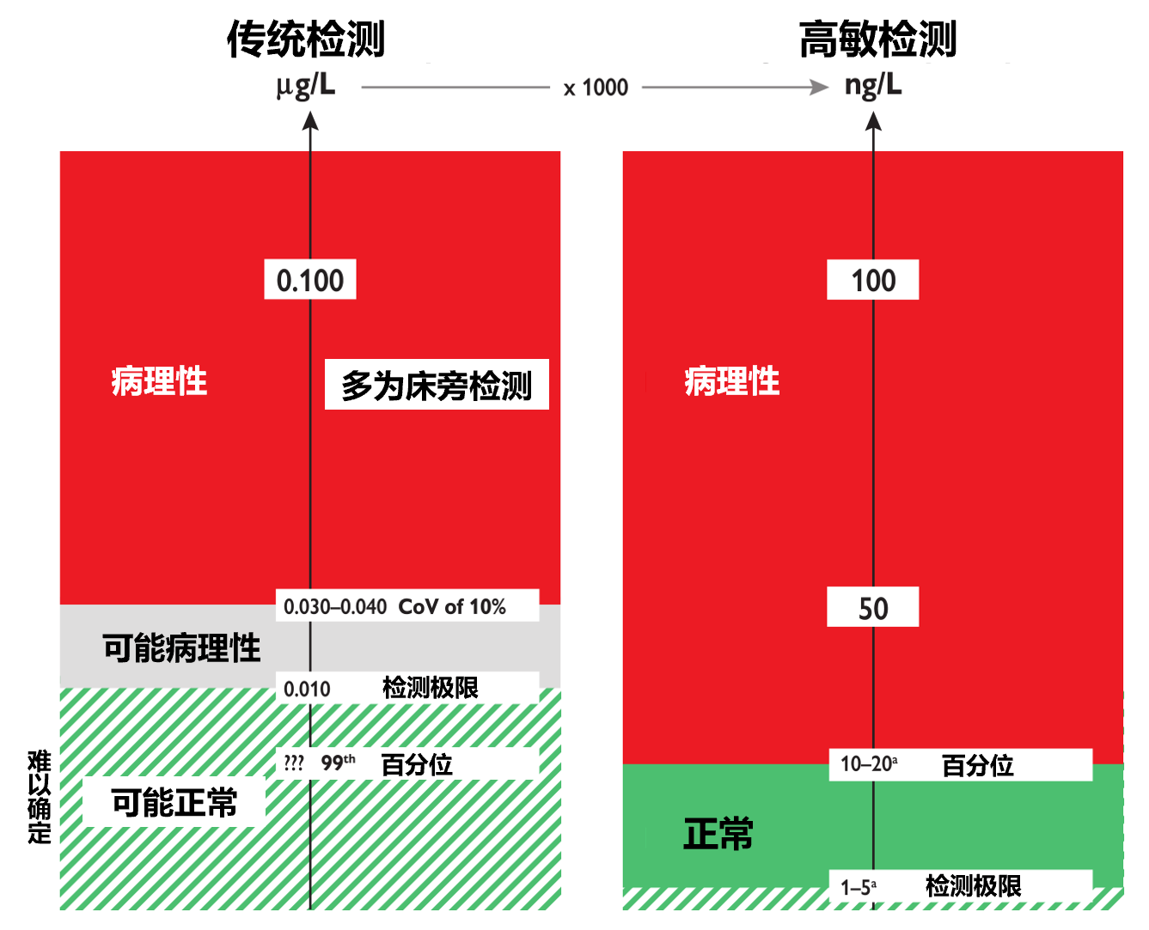
高敏心肌肌钙蛋白(hs-cTn)诊断价值
99th
CoV：变异系数；a：不同hs-cTn检测方法的极限波动在1ng/L与5ng/L之间；同样，99th同主要浮动在10ng/L至20ng/L之间。
注：本院本科测定的为hs-TNT，急诊30min内出结果，平诊40min出结果
2020 ESC Guidelines for the management of acute coronary syndromes in patients presenting without persistent ST-segment elevation (European Heart Journal 2020; 10.1093/eurheartj/ehaa575)

Slide 6
高敏心肌肌钙蛋白(hs-cTn)检测的临床意义
与标准心肌肌钙蛋白(cTn)相比，hs-cTn：
对急性MI具有较高的阴性预测值
减少了“肌钙蛋白盲期”时间间隔，可以早期发现急性MI
使1型MI（斑块破裂）的检出率绝对增加~4%，相对增加~20%，相应降低了UA的诊断率
与2型MI（继发于氧供需失衡）的检出率增加2倍有关
hs-cTn应作为心肌损伤的定量标记物(即水平越高，MI的可能性越大)：
升高超过5倍正常上限，对1型MI有较高阳性预测值(>90%)
升高达3倍正常上限，对急性MI仅有50%-60%的阳性预测值，且可能与其它多种情况有关
在健康人中检测到循环水平的肌钙蛋白很常见
cTn水平的变化幅度可将急性心肌损伤从慢性心肌损伤中区分出来(变化越大，AMI可能性越高)
AMI：急性心肌梗死
2020 ESC Guidelines for the management of acute coronary syndromes in patients presenting without persistent ST-segment elevation (European Heart Journal 2020; 10.1093/eurheartj/ehaa575)

Slide 7
除1型心肌梗死外其他致心肌损伤（肌钙蛋白升高）的情况
心动过速
心脏挫伤或心脏手术操作（CABG，PCI，消融，起搏，电复律或心肌活检）
心衰
高血压急症
甲亢或甲减
危重症（休克，脓毒症，烧伤）
浸润性疾病（如淀粉样变性，血色素沉着病，结节病，硬皮病）
心肌炎ª
Takotsubo综合征
心肌毒性药物或中毒（如阿霉素，50氟尿嘧啶，赫赛汀，蛇毒）
心脏瓣膜病（如主动脉狭窄）
主动脉夹层
极端耐力运动
肺栓塞，肺动脉高压
横纹肌溶解
肾功能不全及相关心脏疾病
急性中枢神经系统事件（如卒中或蛛网膜下腔出血）
CABG：冠状动脉旁路移植术；
a：包括心内膜炎或心外膜炎引起的心脏扩张
2020 ESC Guidelines for the management of acute coronary syndromes in patients presenting without persistent ST-segment elevation (European Heart Journal 2020; 10.1093/eurheartj/ehaa575)

Slide 8
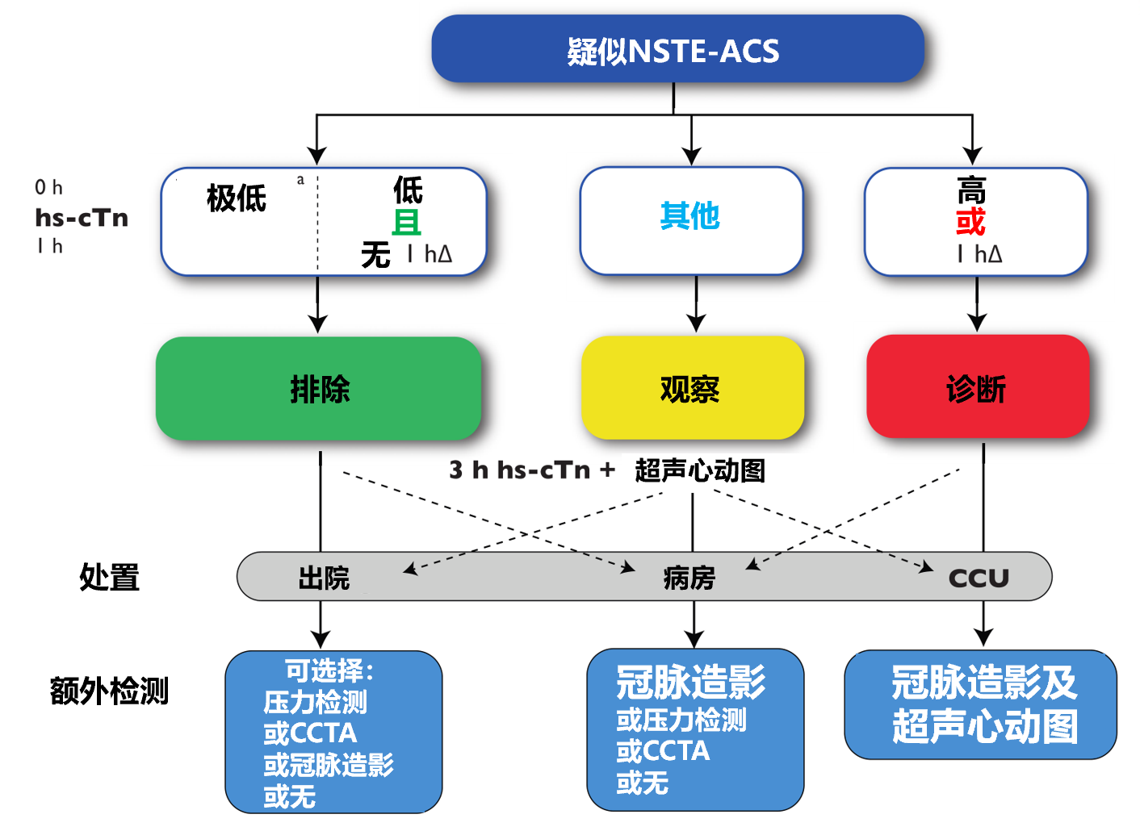
快速“诊断”及“排除”程序
指南推荐使用0h/1h方法(最佳选择，在0h和1h抽血)或0h/2h方法(次佳选择，在0h和2h抽血)
a：仅应用于胸痛发作>3h时
І hΔ：1h时改变值
CCU：心脏监护室
负荷试验
或负荷试验
2020 ESC Guidelines for the management of acute coronary syndromes in patients presenting without persistent ST-segment elevation (European Heart Journal 2020; 10.1093/eurheartj/ehaa575)

Slide 9
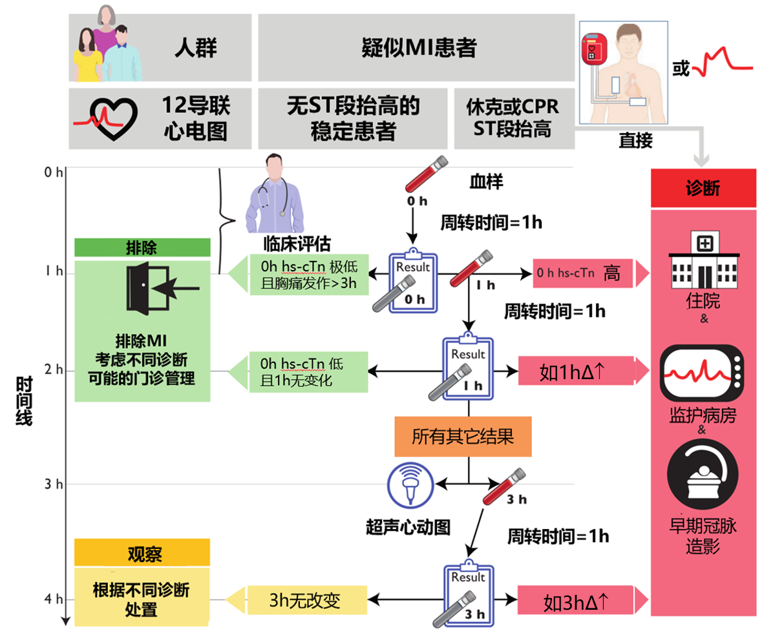
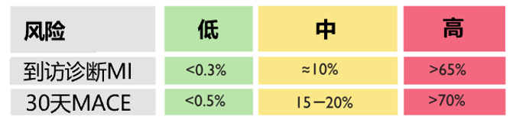
应用ESC 0h/1h诊断流程时的采血时间及决策
CPR：心肺复苏；MACE：主要不良心血管事件
2020 ESC Guidelines for the management of acute coronary syndromes in patients presenting without persistent ST-segment elevation (European Heart Journal 2020; 10.1093/eurheartj/ehaa575)

Slide 10
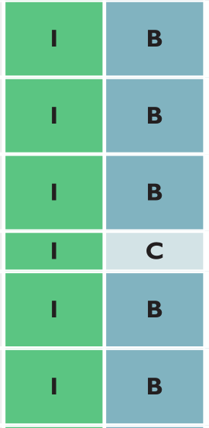
疑似NSTE-ACS患者诊断，危险分层，影像学检查及心律监测的指南推荐
推荐
推荐等级
证据等级
诊断及危险分层
建议结合病史，症状，生命体征，其它体检发现，心电图及包括高敏肌钙蛋白在内的实验室检查对患者进行基本诊断及初始的短期危险分层
建议入院后立即运用高敏检测方法测量肌钙蛋白并在采血后60分钟内获得结果
建议在首次接诊10分钟内行12导联心电图检查，并由有经验的医生进行解读
一旦症状复发或诊断不确定，建议额外进行12导联心电图检查
如果经过验证的高敏肌钙蛋白检测0h/1h流程可应用，建议在0h及1h采血进行ESC0h/1h流程
如按照0h/1h流程的前两次肌钙蛋白测量结果不确定且临床情况仍倾向于提示ACS，建议3h时额外测量一次
2020 ESC Guidelines for the management of acute coronary syndromes in patients presenting without persistent ST-segment elevation (European Heart Journal 2020; 10.1093/eurheartj/ehaa575)
ACS：急性冠脉综合征

Slide 11
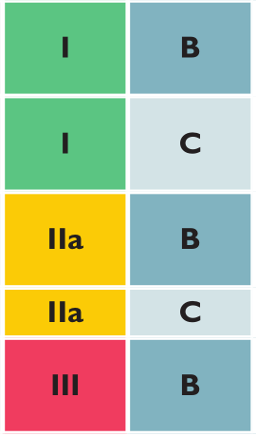
疑似NSTE-ACS患者诊断，危险分层，影像学检查及心律监测的指南推荐
推荐
推荐等级
证据等级
诊断及危险分层
如果经过验证的高敏肌钙蛋白检测0h/2h流程可应用，建议在0h及2h采血进行ESC0h/2h流程作为ESC0h/1h流程的替代方案
新增
如怀疑持续性缺血且标准导联心电图无法确定时，建议加做其它导联心电图（V3R，V4R，V7-V9）
如果经过验证的高敏（或敏感）肌钙蛋白检测0h/3h程序可应用，应考虑在0h和3h抽血的快速“诊断”及“排除”方案作为ESC0h/1h程序替代方案
推荐等级由Ⅰ类降为Ⅱa类
应考虑应用已经建立的风险评分来评估预后
不推荐以初步诊断为目的在hs-cTn基础上常规加测其它生物标志物，如h-FABP或肽素
新增
2020 ESC Guidelines for the management of acute coronary syndromes in patients presenting without persistent ST-segment elevation (European Heart Journal 2020; 10.1093/eurheartj/ehaa575)

Slide 12
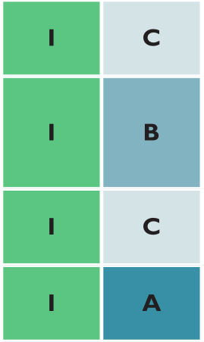
疑似NSTE-ACS患者诊断，危险分层，影像学检查及心律监测的指南推荐
推荐
推荐等级
证据等级
影像学检查
对于心脏骤停或推定为心血管原因造成血流动力学不稳定的患者，建议在12导联心电图检查后立即由熟练的医生进行超声心动图检查
对于胸痛无复发，心电图正常，肌钙蛋白水平正常（尤其高敏检测），但仍然怀疑ACS的患者，建议在行侵入性策略之前行诱导缺血的负荷试验（尤其是影像学检查）或冠脉CT造影
建议应用超声心动图评估左心室局部及整体的运动情况，并考虑或排除其它诊断ª
当CAD低-中可能性且肌钙蛋白和/或心电图正常或不能确定时，推荐应用冠脉CT造影作为侵入性冠脉造影的替代方案
推荐等级由Ⅱa类升为Ⅰ类
a：不用于排除了NSTEMI且当天出院的患者
2020 ESC Guidelines for the management of acute coronary syndromes in patients presenting without persistent ST-segment elevation (European Heart Journal 2020; 10.1093/eurheartj/ehaa575)

Slide 13
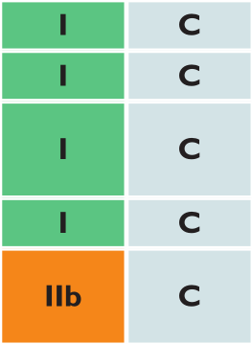
疑似NSTE-ACS患者诊断，危险分层，影像学检查及心律监测的指南推荐
推荐
推荐等级
证据等级
监测
推荐持续心律监测直到诊断或排除NSTEMI
推荐将NSTEMI患者收入监护室
推荐对心律失常低风险的NSTEMI患者行至多24h的心律监测或PCI治疗（无论哪一项先进行）ª
推荐等级由Ⅱa类升为Ⅰ类
对于心律失常中-高风险的NSTEMI患者，推荐应用大于24h的心律监测^{b}
当缺少持续缺血的症状和体征时，可考虑对特定的不稳定心绞痛患者（怀疑冠脉痉挛或存在提示心律失常事件的相关症状）行心律监测
a：如果无以下标准：血流动力学不稳定，主要心律失常，LVEF<40%，再灌注失败，其它的冠脉危重狭窄，PCI相关的并发症，GRACE评分＞140。b：如上述一项或多项标准存在。
2020 ESC Guidelines for the management of acute coronary syndromes in patients presenting without persistent ST-segment elevation (European Heart Journal 2020; 10.1093/eurheartj/ehaa575)

Slide 14
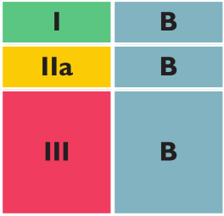
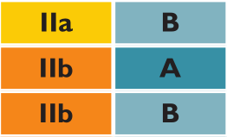
生物标志物测量用于预后分层的推荐
推荐
推荐等级
证据等级
除其诊断作用外，建议连续测量hs-cTn以评估预后
应考虑测量血浆BNP或NT-proBNP浓度以获取预后信息
新增
不推荐监测其它生物标志物如MR-proANP，h-CRP，MR-proADM，GDF-15，和肽素及h-FABP用于常规预后风险评估
NSTE-ACS危险分层评分
应考虑应用GRACE风险评分模型评估预后
推荐等级由Ⅰ类降为Ⅱa类
可考虑应用评价不同DAPT时程获益及风险的评分系统
为评估出血风险，可考虑对行冠脉造影的患者应用评分系统
新增ARC-HBR标准
MR-proANP：中段心房尿钠肽前体；h-CRP：高敏C反应蛋白；MR-proADM：肾上腺髓质素前体中段肽；GDF-15：生长分化因子-15；ARC-HBR：出血学术研究会定义的高出血风险
2020 ESC Guidelines for the management of acute coronary syndromes in patients presenting without persistent ST-segment elevation (European Heart Journal 2020; 10.1093/eurheartj/ehaa575)

Slide 15
PCI期间ARC-HBR评估系统的主要和次要标准
主要标准
次要标准
需要长期应用OACª
年龄>75岁
严重或终末期CKD（eGFR<30mL/min）
中度CKD（eGFR 30-59mL/min ）
血红蛋白<11g/dL
男性血红蛋白11-12.9g/dl 女性11-11.9g/dl
过去6月内或反复自发性出血需要住院和/或输血治疗
过去12月内发生需要住院或输血治疗的自发性出血，但未达到主要标准
中或重度血小板缺乏^{b}（PLT<100×10⁹/L)
长期应用口服非甾体类抗炎药或激素
慢性贫血
未达主要标准的任意时间缺血性卒中
肝硬化合并门脉高压
符合1条主要标准或2条次要标准即认为是高出血风险
过去12月内存在活动性肿瘤^{c}(除外黑色素瘤)
既往自发性颅内出血（任何时间）
过去12月内创伤性颅内出血史
脑动静脉畸形
过去6月内发生中或重度缺血性卒中^{d}
a：须排除血管保护剂量；基线水平的血小板缺乏定义为PCI前的血小板缺乏；b：特指PCI治疗前的血小板缺乏；c：活动性肿瘤定义为12月内诊断的，和/或有持续存在治疗需求的肿瘤；d：美国国立卫生院定义的卒中评分＞5分。
PCI前30天内大手术或创伤史
DAPT期间存在无法推迟的大手术
CKD：慢性肾脏病；PLT：血小板
2020 ESC Guidelines for the management of acute coronary syndromes in patients presenting without persistent ST-segment elevation (European Heart Journal 2020; 10.1093/eurheartj/ehaa575)

Slide 16
2020ESC非ST段抬高性急性冠脉综合征临床指南
诊断与风险评估
抗栓药物治疗
侵入治疗策略
特殊人群与长期管理

Slide 17
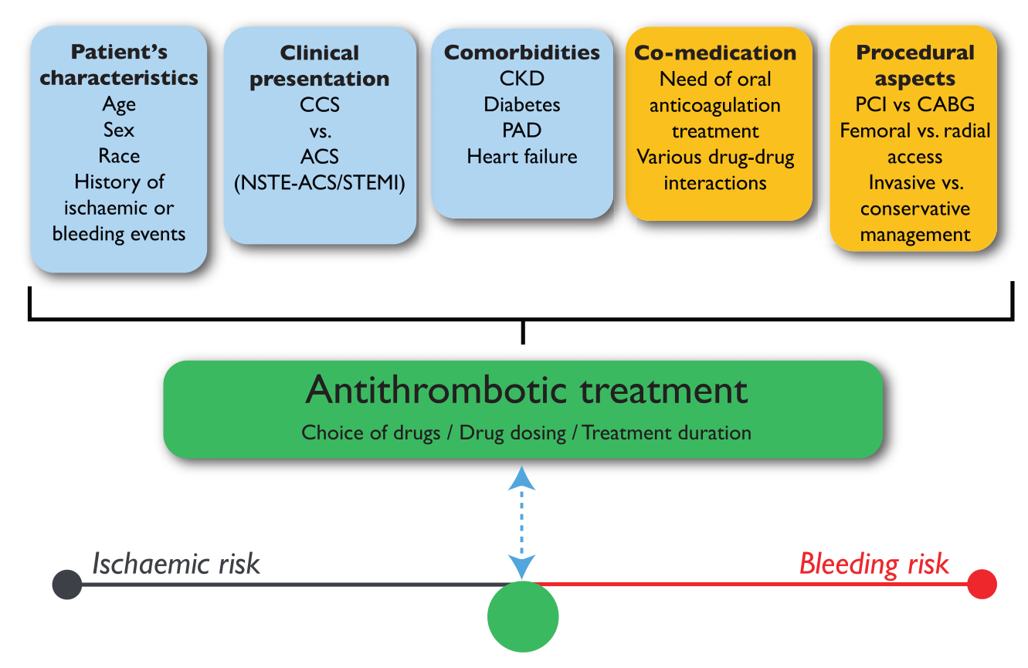
冠心病患者抗血栓治疗的决定因素
患者
基线特征
年龄
性别
种族
缺血或出血事件史
临床表现
CCS vs ACS
(NSTE-ACS or
STEMI)
合并症
慢性肾脏病
糖尿病
外周血管病
心衰
合并用药
需要口服抗凝治疗
多种药物相互作用
介入因素
PCI vs CABG
股动脉 vs 桡动脉入路
侵入性vs 保守治疗
抗血栓治疗
药物选择/药物剂量/治疗时程
缺血风险
出血风险
CCS：慢性冠脉综合征
2020 ESC Guidelines for the management of acute coronary syndromes in patients presenting without persistent ST-segment elevation (European Heart Journal 2020; 10.1093/eurheartj/ehaa575)

Slide 18
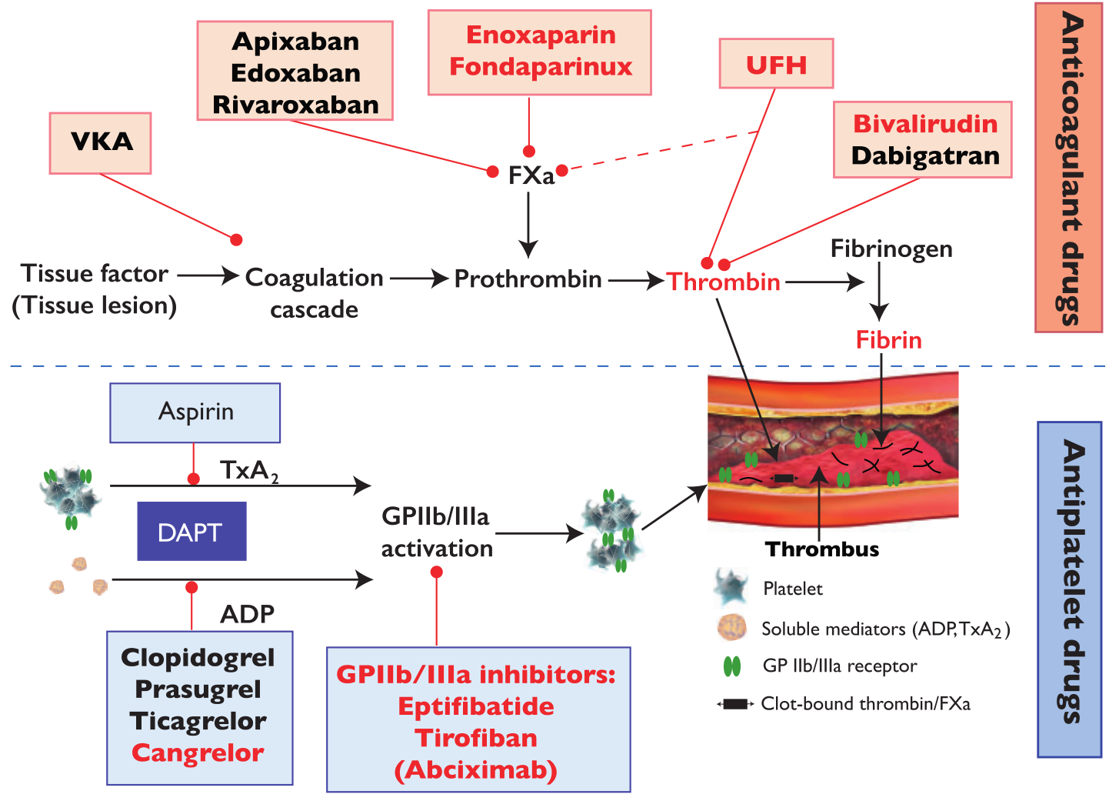
NSTE-ACS患者抗血栓治疗药理作用靶点
依诺肝素
磺达肝癸钠
抗凝药物
阿哌沙班
依度沙班
利伐沙班
比伐芦定
达比加群酯
纤维蛋白原
组织因子
（组织病变）
凝血
级联反应
凝血酶原
凝血酶
纤维蛋白
阿司匹林
抗血小板药物
活化
血栓
血小板
可溶性介质
氯吡格雷
普拉格雷
替格瑞洛
坎格瑞洛
GPⅡb/Ⅲa抑制剂：
依替巴肽
替罗非班
（阿昔单抗）
GPⅡb/Ⅲa受体
凝集的凝血酶/凝血因子Xa
VKA：维生素K拮抗剂；UFH：普通肝素；FXa：凝血因子Xa；TxA₂：血栓烷A₂；GP：糖蛋白；ADP：腺苷二磷酸
2020 ESC Guidelines for the management of acute coronary syndromes in patients presenting without persistent ST-segment elevation (European Heart Journal 2020; 10.1093/eurheartj/ehaa575)

Slide 19
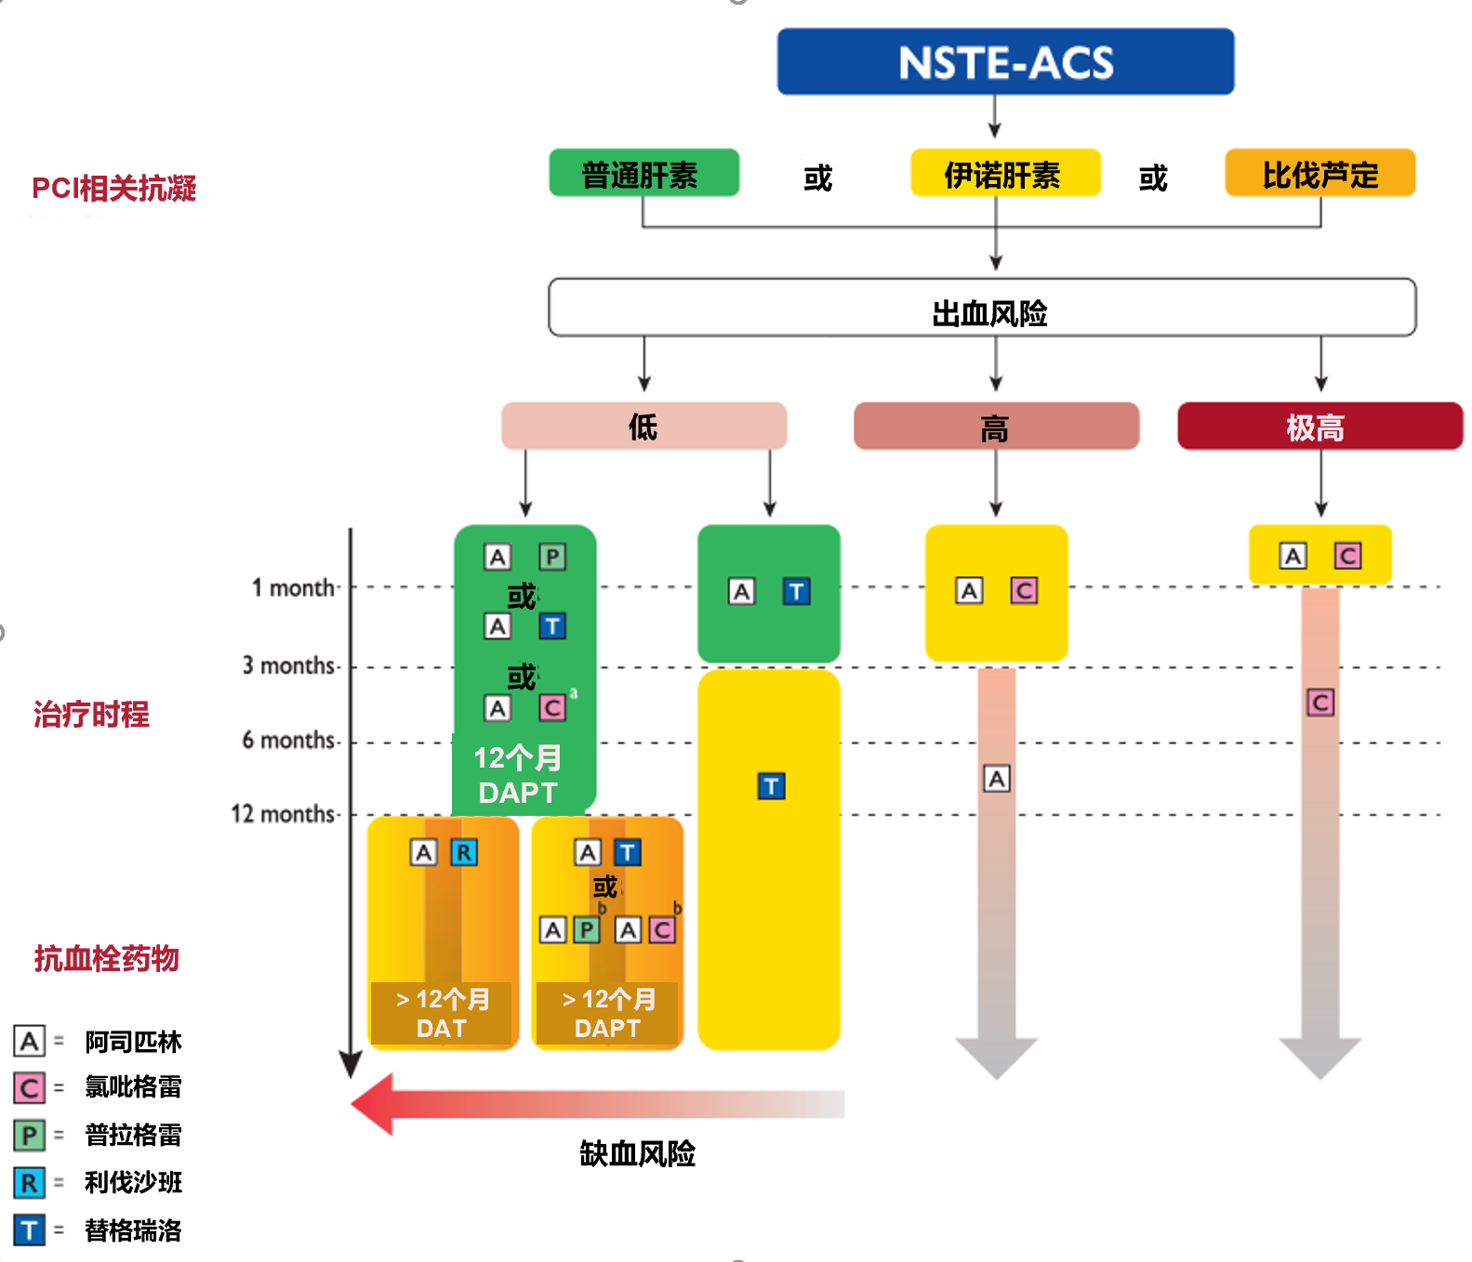
依诺肝素
行PCI治疗的无房颤NSTE-ACS患者抗血栓策略
a：如患者无法应用替格瑞洛和普拉格雷，或进行DAPT降阶治疗，可在12个月DAPT中应用氯吡格雷；b：如患者无法应用替格瑞洛，可用普拉格雷或氯吡格雷
2020 ESC Guidelines for the management of acute coronary syndromes in patients presenting without persistent ST-segment elevation (European Heart Journal 2020; 10.1093/eurheartj/ehaa575)

Slide 20
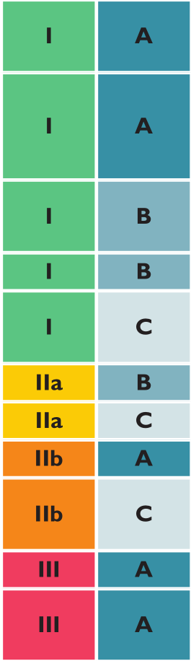
行PCI治疗的无房颤NSTE-ACS患者抗血栓治疗指南推荐
推荐
推荐等级
证据等级
抗血小板治疗
推荐对所有无禁忌证的患者口服阿司匹林治疗，LD为150-300mg（或静脉注射75-250mg），随后每日口服75-100mg长期维持
除存在禁忌证或较高出血风险外，推荐患者在阿司匹林基础上联用一种P2Y12受体抑制剂至少12个月，
药物选择包括：
---对于行PCI治疗的初次应用P2Y12受体抑制剂患者推荐普拉格雷（LD 60mg，MD 10mg/日，年龄≥75岁或体重＜60kg 5mg/日）
---无论侵入或保守治疗均推荐替格瑞洛（LD 180mg，MD 90mg 2/日）
---仅当替格瑞洛和普拉格雷无法获得、不能耐受或存在禁忌证时，推荐应用氯吡格雷治疗（LD 300-600mg，MD 75mg/日）
LD：负荷剂量；MD：维持剂量
2020 ESC Guidelines for the management of acute coronary syndromes in patients presenting without persistent ST-segment elevation (European Heart Journal 2020; 10.1093/eurheartj/ehaa575)

Slide 21
行PCI治疗的无房颤NSTE-ACS患者抗血栓治疗指南推荐
推荐
推荐等级
证据等级
抗血小板治疗
对于行PCI治疗的NSTE-ACS患者应考虑应用普拉格雷优先于替格瑞洛
新增
当有证据提示无复流或血栓并发症时，考虑应用GP IIb/IIIa拮抗剂补救
可考虑对行PCI的初始P2Y12受体抑制剂患者应用坎格瑞洛
可考虑对无早期侵入性治疗计划及无高出血风险的患者行P2Y12受体抑制剂预治疗
新增
不推荐对冠脉解剖不明确的患者应用GP IIb/IIIa拮抗剂治疗
不推荐对冠脉解剖不明确且计划行侵入性治疗的患者常规应用P2Y12受体抑制剂预治疗
新增
2020 ESC Guidelines for the management of acute coronary syndromes in patients presenting without persistent ST-segment elevation (European Heart Journal 2020; 10.1093/eurheartj/ehaa575)

Slide 22
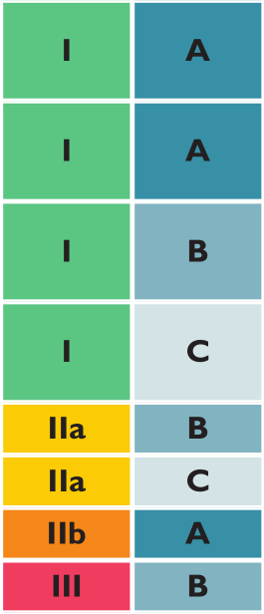
行PCI治疗的无房颤NSTE-ACS患者抗血栓治疗指南推荐
推荐
推荐等级
证据等级
围术期抗凝治疗
推荐对所有患者在诊断时，尤其血运重建时根据缺血及出血风险在抗血小板治疗的基础上应用肠外抗凝治疗
对行PCI治疗患者推荐静注普通肝素（PCI时70-100IU/kg；或联用GP IIb/IIIa抑制剂时50-70IU/kg；维持ACT在250-350s；联用GP IIb/IIIa抑制剂时200-250s）
当因药物治疗或运输条件限制，不能在规定时间内转运行PCI，推荐应用磺达肝癸钠；在此情况下，推荐在PCI时单次应用普通肝素
推荐根据缺血和出血风险，有效性和安全性评估抗凝治疗
术前皮下注射依诺肝素预治疗的患者PCI术中可考虑继续应用依诺肝素抗凝
侵入性治疗后应考虑立即停止肠外抗凝治疗
可考虑应用比伐芦定作为普通肝素的替代方案
由Ⅰ类降为Ⅱb类
不推荐低分子肝素和普通肝素的交叉应用
ACT：活化凝血时间
2020 ESC Guidelines for the management of acute coronary syndromes in patients presenting without persistent ST-segment elevation (European Heart Journal 2020; 10.1093/eurheartj/ehaa575)

Slide 23
延长双联抗血栓或抗血小板治疗的方案选择
药物
剂量
指征
NNT（缺血事件）
NNH（出血事件）
延长治疗的DAT方案（包括阿司匹林75-100mg 口服 1/日）
利伐沙班（COMPASS研究，平均23个月）
2.5mg 口服 2/日
高缺血风险的冠心病或有症状的外周血管病患者
77
84
延长治疗的DAPT方案（包括阿司匹林75-100mg 口服 1/日）
氯吡格雷
（DAPT研究，平均30个月）
75mg 1/日
已耐受DAPT1年的心肌梗死后患者
63
105
普拉格雷
（DAPT研究，平均30个月）
10mg/日5mg/日（如年龄>75岁体重<60kg）
已耐受DAPT1年的PCI后心肌梗死患者
63
105
替格瑞洛
（PEGASUS-TIMI 54研究，平均33个月）
60/90mg 口服 2/日
已耐受DAPT1年的心肌梗死后患者
84
81
NNT：获得1例缺血获益所需治疗的例数；NNH：出现1例出血事件所治疗的例数
2020 ESC Guidelines for the management of acute coronary syndromes in patients presenting without persistent ST-segment elevation (European Heart Journal 2020; 10.1093/eurheartj/ehaa575)

Slide 24
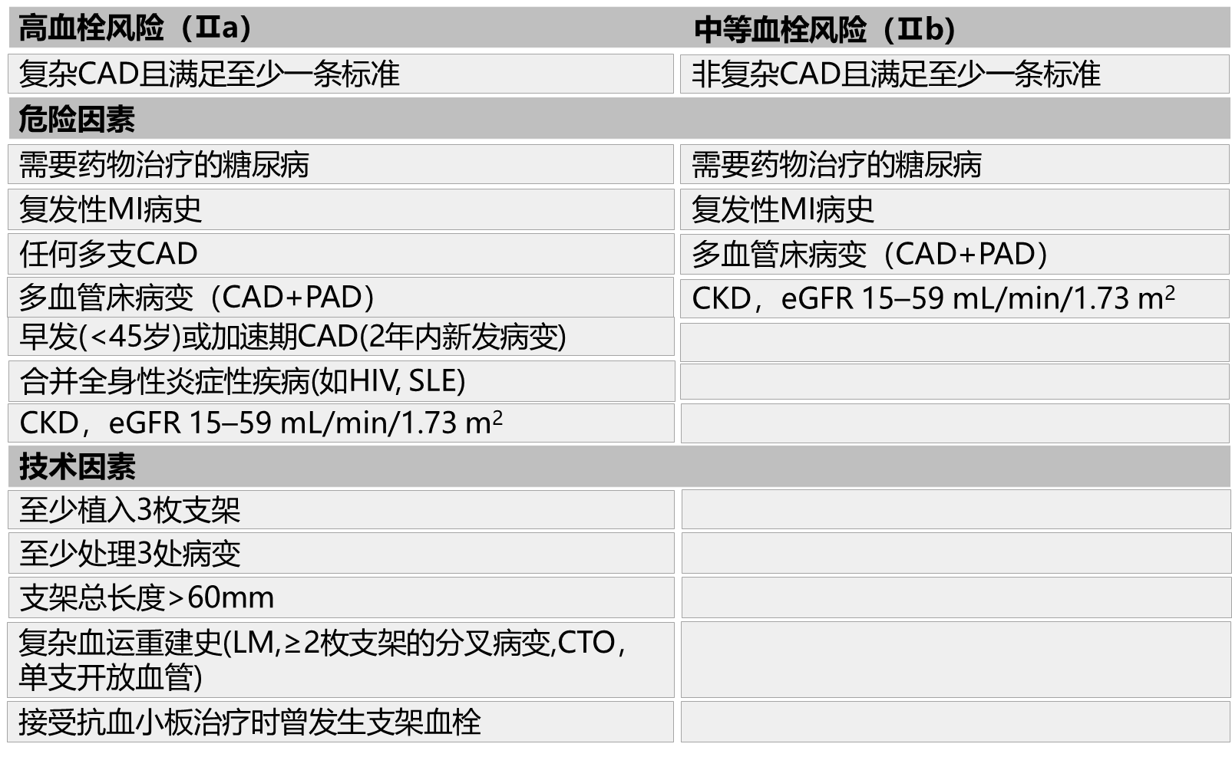
延长第二种抗血栓药物应用的风险评估
PAD：外周动脉疾病GFR：肾小球滤过率
复杂CAD基于个人判断
2020 ESC Guidelines for the management of acute coronary syndromes in patients presenting without persistent ST-segment elevation (European Heart Journal 2020; 10.1093/eurheartj/ehaa575)

Slide 25




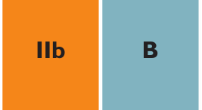
NSTE-ACS患者介入后及维持治疗指南推荐
推荐等级
证据等级
推荐
除存在禁忌证如较高出血风险外，推荐对冠脉支架植入治疗的NSTE-ACS患者在阿司匹林基础上联用一种P2Y12受体抑制剂
延长抗血栓治疗时程
对于高缺血风险且无较高的主要及危及生命出血风险患者，应考虑在阿司匹林基础上增加一种抗血栓药物进行长期二级预防
对于中度增高缺血风险且无较高的主要及危及生命出血风险患者，可考虑在阿司匹林基础上增加一种抗血栓药物进行长期二级预防
由Ⅱb类升为Ⅱa类推荐
既往无卒中/短暂性脑缺血发作史，缺血风险高且出血风险低，正在接受阿司匹林联用氯吡格雷治疗的ACS患者，可考虑在停用肠外抗凝后应用低剂量利伐沙班治疗（2.5mg口服，2/日，维持近1年）
2020 ESC Guidelines for the management of acute coronary syndromes in patients presenting without persistent ST-segment elevation (European Heart Journal 2020; 10.1093/eurheartj/ehaa575)

Slide 26
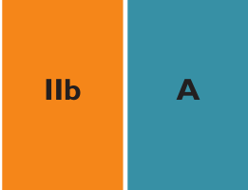
NSTE-ACS患者介入后及维持治疗指南推荐
推荐等级
证据等级
推荐
缩短抗血栓治疗时程
当支架植入术后存在高出血风险（如PRECISE-DAPT≥25分或达到ARC-HBR标准）时，应考虑在3个月后停用P2Y12受体抑制剂治疗
对于支架植入应用DAPT的患者，应在3-6月后平衡缺血及出血风险基础上考虑停用阿司匹林
可考虑P2Y12受体抑制剂降阶治疗（如从普拉格雷或替格瑞洛转换至氯吡格雷）作为DAPT的替代方案，尤其对于被认为不适合强效血小板抑制的ACS患者。降阶治疗可仅依据临床判断进行，也可根据患者风险评估及相应检测方法可行性在血小板功能测定或CYP2C19基因型测定的指导下进行
新增
2020 ESC Guidelines for the management of acute coronary syndromes in patients presenting without persistent ST-segment elevation (European Heart Journal 2020; 10.1093/eurheartj/ehaa575)

Slide 27

NSTE-ACS患者急性期其它抗缺血药物推荐
推荐等级
证据等级
推荐
对于有持续性缺血症状且无禁忌证的患者，推荐舌下含服或静脉应用硝酸酯类药物，并早期启动β受体阻滞剂治疗
除存在明显心衰外，推荐患者长期应用β受体阻滞剂治疗
对于高血压无法控制或有心衰症状的患者，推荐静脉应用硝酸酯类药物
对于疑似/确诊血管痉挛性心绞痛的患者，应当考虑应用钙通道阻滞剂和硝酸酯类药物，避免应用β受体阻滞剂
2020 ESC Guidelines for the management of acute coronary syndromes in patients presenting without persistent ST-segment elevation (European Heart Journal 2020; 10.1093/eurheartj/ehaa575)

Slide 28
减少PCI相关出血风险的建议策略
根据体重和肾功能调整抗凝药物剂量，尤其对于女性和老年患者
将桡动脉入路作为常规血管入路途径
对胃肠道出血风险高于平均水平的患者应用质子泵抑制剂，如既往消化道溃疡/出血史，应用抗凝药物，长期应用非甾体类抗炎药或糖皮质激素，或以下中的两项或更多：
--- 年龄≥65岁
--- 消化不良
--- 胃食管反流病
--- 幽门螺杆菌感染
--- 慢性酗酒
应用口服抗凝药的患者：
--- PCI期间不中断维生素K拮抗剂或新型口服抗凝药
--- 对于服用维生素K拮抗剂的患者，如INR＞2.5，则不应用普通肝素
--- 服用新型口服抗凝药的患者，无论何时最后一次用药，加用低剂量肠外抗凝药（如依诺肝素0.5mg/kg静脉滴注，或普通肝素60IU/kg）
建议应用阿司匹林，但应避免进行P2Y12受体抑制剂预治疗
GPⅡb/Ⅲa受体拮抗剂仅应用于围术期并发症的紧急补救
INR：国际标准化比值
2020 ESC Guidelines for the management of acute coronary syndromes in patients presenting without persistent ST-segment elevation (European Heart Journal 2020; 10.1093/eurheartj/ehaa575)

Slide 29
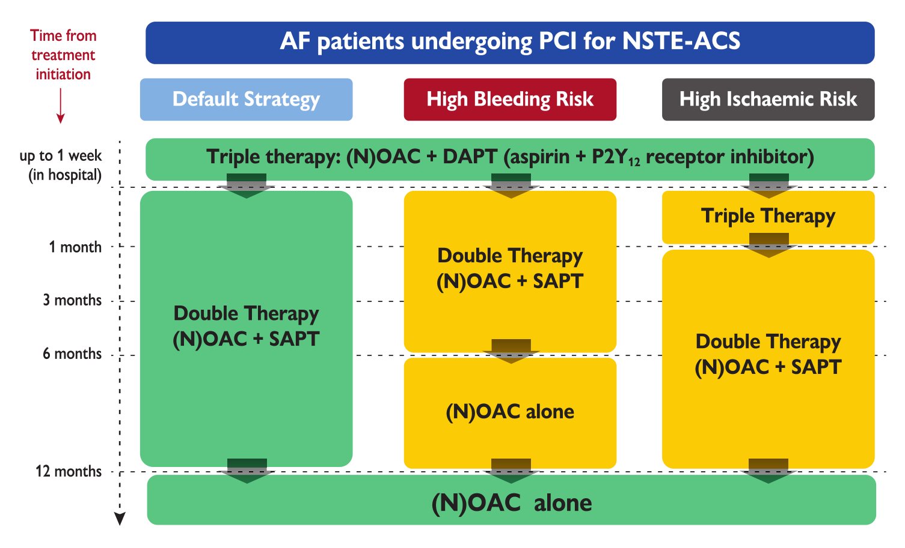
行PCI治疗的NSTE-ACS合并房颤患者抗血栓治疗流程
治疗起始时间
因NSTE-ACS行PCI治疗的房颤患者
常规策略
高出血风险
高缺血风险
至多1周
（住院期间）
三联治疗: (N)OAC+DAPT(阿司匹林+P2Y12受体抑制剂)
对于TAT和DAT方案，NOAC的推荐剂量如下：
阿哌沙班 5mg 2/日
达比加群110mg/150mg 2/日
依度沙班60mg 1/日
利伐沙班 15mg/20mg 1/日
三联治疗
1个月
双联治疗
(N)OAC + SAPT
3个月
双联治疗
双联治疗
(N)OAC + SAPT
6个月
(N)OAC单药治疗
12个月
(N)OAC单药治疗
SAPT：单药抗血小板治疗
TAT：三联抗血栓治疗
DAT：双联抗血栓治疗
2020 ESC Guidelines for the management of acute coronary syndromes in patients presenting without persistent ST-segment elevation (European Heart Journal 2020; 10.1093/eurheartj/ehaa575)

Slide 30
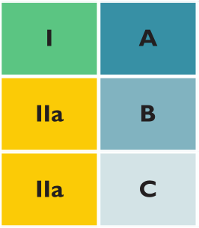
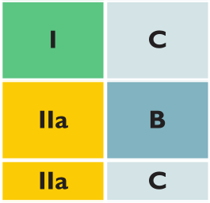
需长期慢性口服抗凝治疗的NSTE-ACS患者抗血小板和抗凝联合用药推荐
推荐等级
证据等级
推荐
推荐对存在除性别外至少1项CHA₂DS₂-VASc卒中危险因素(男性得分≥1，女性得分≥2)的房颤患者进行卒中预防。对于存在除性别外至少2项卒中危险因素的患者，推荐应用口服抗凝药
对于存在除性别外1项卒中危险因素的房颤患者，应考虑应用口服抗凝药治疗，并且可根据患者的净临床获益、患者价值观和个人喜好进行个体化治疗
对于高出血风险的患者，无论是否正在使用口服抗凝药，应考虑行早期侵入性冠脉造影检查，以尽快确定治疗方案（非血运重建，PCI或CABG）并制定优化抗血栓方案
行冠脉支架植入的患者
抗凝
PCI期间，无论末次新型口服抗凝药何时给药，或如果应用维生素K拮抗剂患者的INR小于2.5，均推荐应用额外的肠外抗凝治疗
对于有口服抗凝适应证的维生素K拮抗剂联合阿司匹林和/或氯吡格雷的患者，维生素K拮抗剂的剂量强度应谨慎调控，INR目标值为2.0-2.5，且TTR＞70%（time in the therapeutic range）
应考虑在围术期进行不间断的维生素K拮抗剂或新型口服抗凝药治疗
CHA2DS2-VASc = 充血性心衰, 高血压, 年龄 ≥75 岁 (2 分), 糖尿病, 卒中 (2 分) 血管疾病, 年龄 65-74, 性别(女性)
2020 ESC Guidelines for the management of acute coronary syndromes in patients presenting without persistent ST-segment elevation (European Heart Journal 2020; 10.1093/eurheartj/ehaa575)

Slide 31
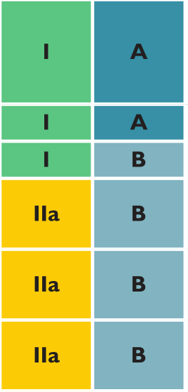
需长期慢性口服抗凝治疗的NSTE-ACS患者抗血小板和抗凝联合用药推荐（1）
推荐等级
证据等级
推荐
行冠脉支架植入患者的抗血小板治疗
对于CHA₂DS₂-VASc评分男性≥1分和女性≥2分的患者，在短期的三联抗血栓治疗后（至多急性事件后1周），推荐应用双联抗血栓治疗作为常规治疗方案，包括一种预防卒中的推荐剂量新型口服抗凝药及一种口服抗血小板药物（推荐氯吡格雷）
新增
推荐围术期应用至多1周的阿司匹林联合氯吡格雷的DAPT
对于应用口服抗凝药治疗的患者，建议在12个月后停用抗血小板治疗
新增
对于应用维生素K拮抗剂治疗的患者（如植入机械瓣膜），应考虑对特定患者应用至多12个月的氯吡格雷单药治疗(HAS-BLED≥3或达到ARC-HBR标准且支架内血栓低风险)
当认为高出血风险大于支架内血栓或缺血性卒中风险时，应在SAPT或DAPT治疗期间考虑应用每日一次的15mg利伐沙班，并优先于20mg利伐沙班
对于高出血风险（HAS-BLED≥3）的患者，应在SAPT或DAPT治疗期间考虑应用每日两次的110mg达比加群以减少出血风险，并优先于150mg达比加群
HAS-BLED = 高血压, 肝肾功异常(每项1分), ＞65岁, 卒中, 出血史或出血倾向, 不稳定的INR, 吸毒和饮酒(每项1分)
CHA₂DS₂-VASc = 充血性心衰, 高血压, 年龄 ≥75 岁 (2 分), 糖尿病, 卒中 (2 分) 血管疾病, 年龄 65-74, 性别(女性)。
2020 ESC Guidelines for the management of acute coronary syndromes in patients presenting without persistent ST-segment elevation (European Heart Journal 2020; 10.1093/eurheartj/ehaa575)

Slide 32
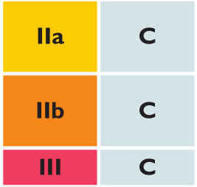
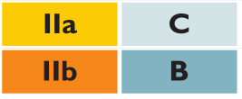
需长期慢性口服抗凝治疗的NSTE-ACS患者抗血小板和抗凝联合用药推荐（2）
推荐等级
证据等级
推荐
行冠脉支架植入患者的抗血小板治疗
对于OAC治疗的患者，当高缺血风险或其它解剖/手术特征超过出血风险时，应考虑应用大于1周，至多1个月的阿司匹林联合氯吡格雷治疗
对于中-高支架内血栓风险患者，无论支架类型如何，可考虑DAT(一种OAC联合替格瑞洛或普拉格雷) 作为TAT(一种OAC，阿司匹林和氯吡格雷) 的替代方案
新增
不推荐替格瑞洛或普拉格雷作为三联抗血栓治疗的组成部分
非血运重建患者
应考虑应用一种抗血小板药物联用一种OAC的治疗方案至多1年
对于合并房颤的患者，可考虑应用每日两次的5mg阿哌沙班联用氯吡格雷至少6个月
DAT：双联抗血栓治疗
TAT：三联抗血栓治疗
2020 ESC Guidelines for the management of acute coronary syndromes in patients presenting without persistent ST-segment elevation (European Heart Journal 2020; 10.1093/eurheartj/ehaa575)

Slide 33
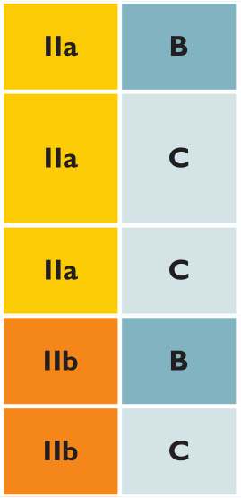
已接受抗凝治疗的NSTE-ACS患者出血管理和输血相关推荐
推荐等级
证据等级
推荐
对于存在持续危及生命的达比加群相关出血事件的患者，应考虑使用达比加群特异性拮抗剂艾达司珠单抗
对于存在持续危及生命的维生素K拮抗剂相关出血事件的患者，应考虑使用凝血因子IV-凝血酶原浓缩物快速逆转抗凝，而不是使用新鲜冰冻血浆或重组的活化凝血因子VII。此外，应缓慢多次静脉注射10mg维生素K
对于新型口服抗凝药相关的持续危及生命出血事件的患者，当无法获得特定的逆转药物时，应考虑使用凝血酶原复合物浓缩液或活化的凝血酶原复合物浓缩液（因子ⅡⅦ ⅨⅩ）
对于存在持续危及生命的利伐沙班、阿哌沙班或依度沙班相关出血事件的患者，可考虑应用特异性凝血因子Xa拮抗剂
对于无活动性出血证据的贫血患者，如血流动力学不稳定、血细胞比容＜25%或血红蛋白水平＜8g/dL，可考虑输血
2020 ESC Guidelines for the management of acute coronary syndromes in patients presenting without persistent ST-segment elevation (European Heart Journal 2020; 10.1093/eurheartj/ehaa575)

Slide 34
2020ESC非ST段抬高性急性冠脉综合征临床指南
诊断与风险评估
抗栓药物治疗
侵入治疗策略
特殊人群与长期管理

Slide 35
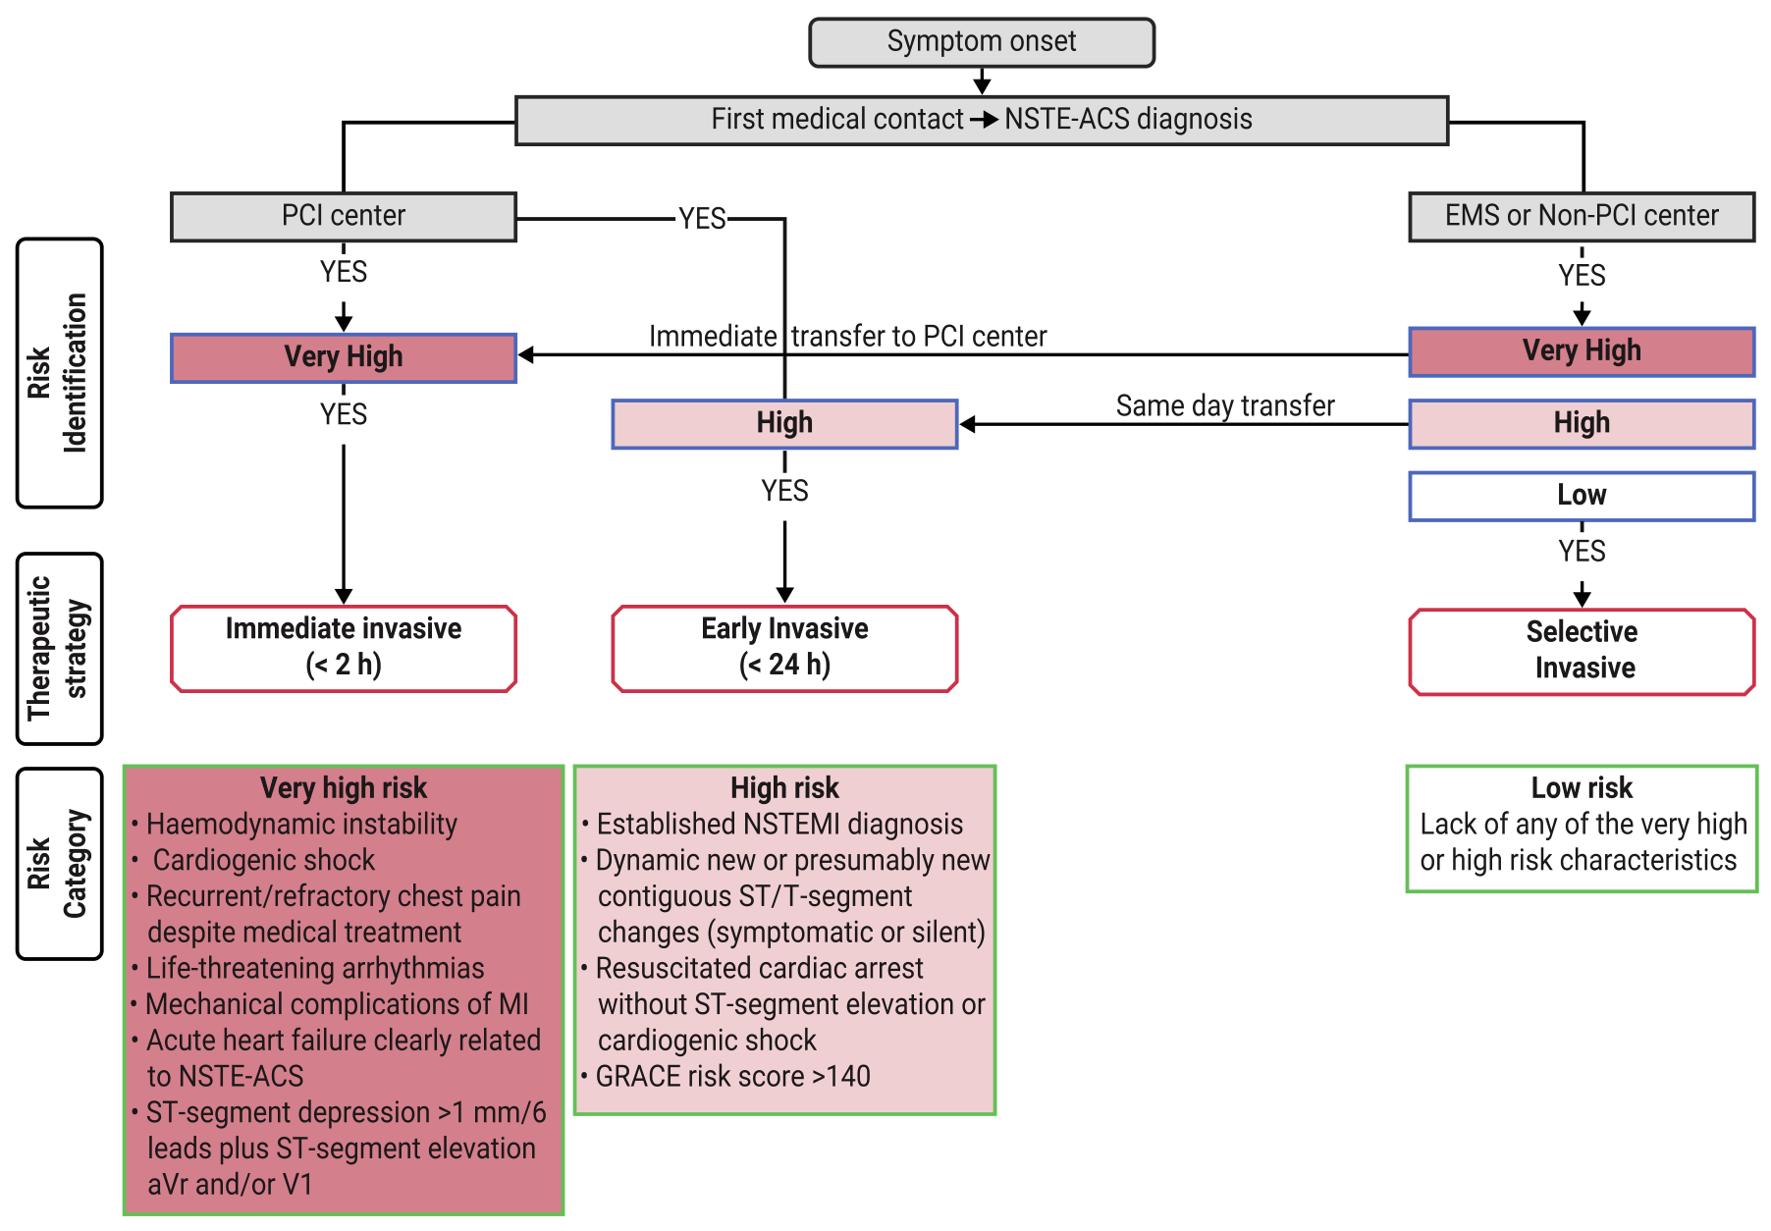
根据危险分层进行的NSTE-ACS患者治疗策略和时间的选择
出现症状
首次接诊
NSTE-ACS诊断
PCI中心
是
急救中心或非PCI中心
风险确认
是
是
极高风险
立即转运至PCI中心
极高风险
是
高风险
当天转运
高风险
是
低风险
治疗策略
是
立即侵入治疗
(<2h)
早期侵入治疗
(<24h)
择期侵入治疗
风险分类
极高风险（6条之一）
-- 血流动力学不稳定或心源性休克
-- 药物治疗不能缓解的再发性/难治性胸痛
-- 危及生命的心律失常
-- MI机械并发症
-- 明确与NSTE-ACS相关的急性心衰
-- 6个导联ST段压低＞1mm，合并aVR或V1导联ST段抬高
高风险（4条之一）
-- 已明确的NSTEMI诊断
-- 新发动态或可能新发连续的ST/T段改变（有或无症状）
--无ST段抬高或心源性休克的已复苏心脏骤停
--GRACE风险评分＞140分
低风险
缺乏任何极高风险及高风险特征
变更：
-- 取消了中危组（72小时行侵入治疗）
-- 高危组标准之一“肌钙蛋白升高或者下降”改为“确诊NSTEMI”
-- 心脏骤停由极高危组列入高危组
-- 更加细化了ECG改变（ST段压低导联数量、幅度及特指的2个导联）
GRACE: 全球急性冠状动脉事件注册
2020 ESC Guidelines for the management of acute coronary syndromes in patients presenting without persistent ST-segment elevation (European Heart Journal 2020; 10.1093/eurheartj/ehaa575)

Slide 36
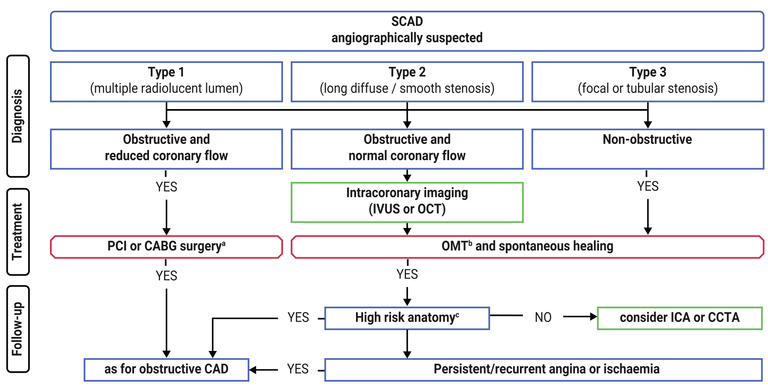
新章节：自发性冠状动脉夹层(SCAD)相关的NSTE-ACS患者的诊断与治疗
造影疑似SCAD
1型
（多个影像透明管腔）
2型
（长弥漫/光滑狭窄）
3型
（局部或管状狭窄）
诊断
阻塞性病变
冠脉血流减少
阻塞性病变
冠脉血流正常
非阻塞性病变
是
管腔内成像
(IVUS或OCT)
是
治疗
PCI或CABGa
最佳药物治疗^{b}或自发愈合
是
是
随访
否
是
高危解剖结构
考虑ICA或CCTA
视为阻塞性冠心病
是
持续/新发心绞痛或缺血
a: 根据当地医师意见选择血运重建策略; b: 推荐β受体阻滞剂治疗，DAPT治疗获益存疑; c: 左主干或前降支、回旋支、右冠近段病变，多血管SCAD; IVUS: 腔内血管超声; OCT; 光学断层成像; ICA: 侵入性冠脉造影; CCTA: 冠脉CT造影。
2020 ESC Guidelines for the management of acute coronary syndromes in patients presenting without persistent ST-segment elevation (European Heart Journal 2020; 10.1093/eurheartj/ehaa575)

Slide 37

冠状动脉血运重建指南推荐（1）
推荐等级
证据等级
推荐
侵入性治疗的时机
推荐对至少符合以下1项极高风险标准的患者进行立即（＜2h）侵入治疗策略：
--- 血流动力学不稳定或心源性休克
--- 药物治疗无效的反复或难治性胸痛
--- 危及生命的心律失常
--- MI机械并发症；
--- 明确与NSTE-ACS相关的急性心衰
--- 6个导联ST段压低＞1mm合并aVR或V1导联ST段抬高
推荐对符合以下任何1项高风险标准的患者进行早期（＜24h）侵入治疗策略：
--- 已明确诊断的NSTEMI
--- 提示持续性缺血症状的新发动态或可能新发连续的ST/T段改变
--- 一过性ST段抬高
--- GRACE风险评分＞140分
新增
2020 ESC Guidelines for the management of acute coronary syndromes in patients presenting without persistent ST-segment elevation (European Heart Journal 2020; 10.1093/eurheartj/ehaa575)

Slide 38


冠状动脉血运重建指南推荐（2）
推荐等级
证据等级
推荐
侵入性治疗的时机
对于考虑低风险的患者，推荐在适当的缺血测试或经冠脉CT造影探查有否阻塞性冠心病后，行择期侵入性治疗
新增
对于院外心脏骤停被成功复苏后血流动力学稳定的无ST段抬高患者，应考虑延迟冠脉造影，而不是立即冠脉造影
新增
技术因素
除存在其它关键的操作考虑外，推荐将桡动脉入路作为标准入路途径
对于任何PCI，均推荐药物洗脱支架优先于裸金属支架，无论以下情况如何：
--- 临床表现
--- 病变类型
--- 计划非心脏手术
--- 预期的DAPT时程
--- 同时进行抗凝治疗
2020 ESC Guidelines for the management of acute coronary syndromes in patients presenting without persistent ST-segment elevation (European Heart Journal 2020; 10.1093/eurheartj/ehaa575)

Slide 39


冠状动脉血运重建指南推荐（3）
推荐等级
证据等级
推荐
技术因素
根据稳定性冠心病处理原则，推荐根据患者的临床状况、合并症及疾病的严重程度[即病变分布和冠脉造影提示的病变特征（如SYNTAX评分）]，制定血运重建策略(专门针对罪犯病变的PCI/多支血管病变PCI/CABG)。但是，针对罪犯狭窄病变的直接PCI不需要心脏团队会诊
应考虑对无心源性休克的多血管病变NSTE-ACS患者行完全血运重建
新增
对于怀疑自发性冠脉夹层的患者，应考虑应用腔内冠脉成像进行诊断
对于多支血管病变的NSTE-ACS患者，可考虑在PCI期间行完全血运重建
新增
可考虑在PCI期间对NSTE-ACS非罪犯病变在FFR引导下进行血运重建
FFR：冠脉血流储备分数
2020 ESC Guidelines for the management of acute coronary syndromes in patients presenting without persistent ST-segment elevation (European Heart Journal 2020; 10.1093/eurheartj/ehaa575)

Slide 40
新章节：冠状动脉无阻塞性心肌梗死（MINOCA）的诊断标准
对于符合以下标准的急性心肌梗死患者，可诊断MINOCA：
1. 急性心肌梗死（根据“第四版心肌梗死通用定义”修改）：
--- 肌钙蛋白检测结果至少有1次大于正常上限的99%
--- 满足以下至少1项心肌梗死的临床表现：
心肌缺血症状
心电图新出现的缺血性改变
出现病理性Q波
影像学证据新发现的存活心肌丧失或与导致缺血病因一致的新发局部室壁运动异常
冠脉造影或尸检明确的冠脉血栓
2. 冠脉造影下无阻塞性冠状动脉：
--- 定义为冠脉造影下无主要心外膜血管存在狭窄程度≥50%的病变
包括以下情形患者：
--- 正常冠状动脉（无造影下狭窄）
--- 轻度管腔不规则（造影下血管狭窄＜30%）
--- 中度冠脉粥样硬化病变（造影下冠脉狭窄＞30%但小于50%）
3.根据临床表现无其它需要排除的鉴别诊断：
--- 鉴别诊断包括但不限于非缺血性病因，如败血症，肺栓塞或心肌炎
2020 ESC Guidelines for the management of acute coronary syndromes in patients presenting without persistent ST-segment elevation (European Heart Journal 2020; 10.1093/eurheartj/ehaa575)

Slide 41
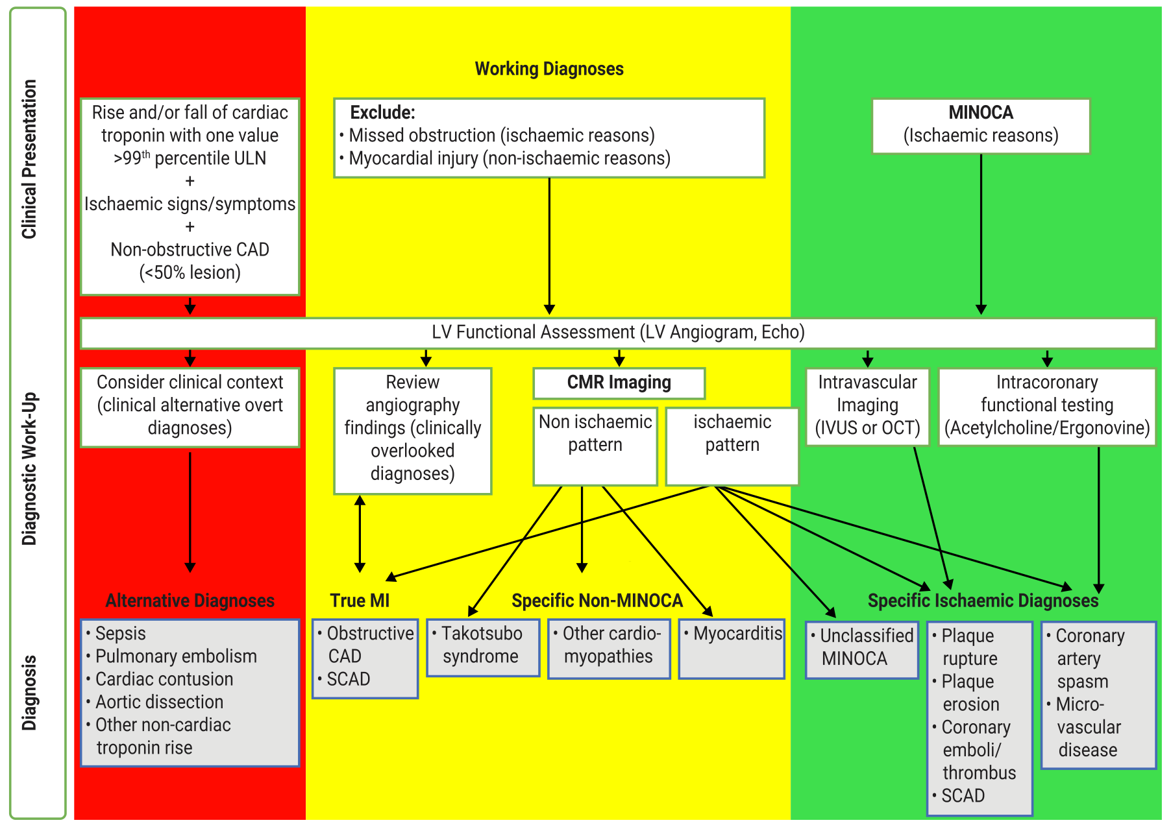
冠状动脉无阻塞性心肌梗死（MINOCA）的诊断流程
诊断工作
临床表现
肌钙蛋白检测结果至少有1次大于正常上限的99%
+
缺血症状/体征
+
无阻塞性冠心病
（＜50%病变）
排除：
遗漏的阻塞病变（缺血原因）
心肌损伤（非缺血原因）
(缺血原因)
左室功能评估（左室造影，超声）
诊断程序
结合临床实际
(临床其它明显诊断)
重新评估造影发现（临床忽略的诊断）
心脏磁共振
腔内血管
成像
(IVUS/OCT)
腔内功能血测定
(乙酰胆碱/麦角新碱)
非缺血性图像
缺血性图像
鉴别诊断
真性心梗
非MINOCA
特殊缺血性疾病
诊断
--- 脓毒症
--- 肺栓塞
--- 心脏挫伤
--- 主动脉夹层
--- 其它非心因性肌钙蛋白升高
阻塞性冠心病
自发性冠脉夹层
心碎综合征
其它心肌病
心肌炎
未分类的MINOCA
斑块破裂斑块侵蚀
冠脉栓塞/血栓
自发冠脉夹层
冠脉痉挛
微血管病变
2020 ESC Guidelines for the management of acute coronary syndromes in patients presenting without persistent ST-segment elevation (European Heart Journal 2020; 10.1093/eurheartj/ehaa575)

Slide 42
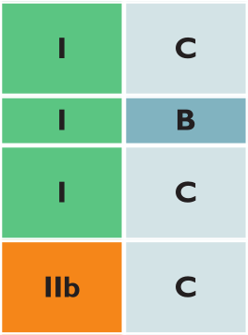
冠状动脉无阻塞性心肌梗死（MINOCA）指南推荐
推荐等级
证据等级
推荐
对所有初步怀疑MINOCA诊断的患者，推荐按照诊断流程区分真性MINOCA和其它诊断可能
对所有无明显潜在原因的MINOCA患者，推荐行心脏磁共振检查
推荐按照MINOCA为初始诊断对患者进行治疗，并根据特定疾病指南确定潜在原因
对于最终诊断为无明显原因的MINOCA患者，可按照粥样硬化性疾病二级预防指南进行治疗
FFR：冠脉血流储备分数
2020 ESC Guidelines for the management of acute coronary syndromes in patients presenting without persistent ST-segment elevation (European Heart Journal 2020; 10.1093/eurheartj/ehaa575)

Slide 43
2020ESC非ST段抬高性急性冠脉综合征临床指南
特殊人群与
长期管理
诊断与风险评估
抗栓药物治疗
侵入治疗策略

Slide 44
合并心衰或心源性休克的NSTE-ACS患者指南推荐
推荐等级
证据等级
推荐
推荐对合并心源性休克的ACS患者进行急诊冠脉造影
无论距离症状出现有否时间延迟，如因NSTE-ACS引起心源性休克患者的冠脉解剖情况允许行PCI治疗，推荐对罪犯病变行急诊PCI
推荐对冠脉解剖不适合PCI治疗的心源性休克患者行急诊CABG治疗
推荐行急诊超声心动图以立即评估左室和瓣膜功能，并排除机械并发症
如血液动力学不稳定，推荐在心脏团队决定下对ACS机械并发症进行紧急手术或经导管修复
对于NSTE-ACS相关的机械并发症，考虑应用IABP支持
在依据患者年龄、合并症、神经系统功能及长期生存及生活质量评估的情况下，可考虑对一些出现心源性休克的ACS患者行短期循环支持治疗
不推荐对无ACS引起的机械并发症的心源性休克患者常规应用IABP治疗
不推荐对多支血管病变NSTE-ACS患者的非罪犯病变行常规急诊血运重建治疗
IABP：主动脉内球囊反搏
2020 ESC Guidelines for the management of acute coronary syndromes in patients presenting without persistent ST-segment elevation (European Heart Journal 2020; 10.1093/eurheartj/ehaa575)

Slide 45

合并糖尿病的NSTE-ACS患者指南推荐
推荐等级
证据等级
推荐
推荐对所有NSTE-ACS患者进行糖尿病筛查，并对已经诊断糖尿病或入院血糖增高的患者密切监测血糖水平
避免低血糖的发生
应考虑对血糖＞10mmol/L（＞180mg/dL）的ACS患者行降糖治疗，并根据合并症情况调节降糖目标，同时预防低血糖的发生
应考虑对合并糖尿病的心血管疾病患者进行多因素的糖尿病管理方式
对于心血管疾病进展较快、高龄、长期糖尿病史或较多合并症的患者，应考虑相对非严格的血糖控制
2020 ESC Guidelines for the management of acute coronary syndromes in patients presenting without persistent ST-segment elevation (European Heart Journal 2020; 10.1093/eurheartj/ehaa575)

Slide 46
合并慢性肾脏病的NSTE-ACS患者指南推荐
推荐等级
证据等级
推荐
慢性肾脏病危险分层
推荐对合并慢性肾脏病患者应用与肾功能正常患者相同的诊断和治疗策略（可按需要调整用药剂量）
推荐对所有患者应用eGFR评估肾功能
合并慢性肾脏病患者的心肌血运重建
推荐在介入治疗时使用低渗或等渗造影剂（尽可能低剂量）
介入治疗中如果预期的造影剂剂量＞100ml，应考虑在术前及术后使用等渗盐水进行水化
可考虑应用个体化的水化方案作为术前和术后水化的替代方案
应考虑对可接受外科手术风险，预期寿命＞1年的多血管病变CAD患者行CABG治疗，优先于PCI治疗
2020 ESC Guidelines for the management of acute coronary syndromes in patients presenting without persistent ST-segment elevation (European Heart Journal 2020; 10.1093/eurheartj/ehaa575)

Slide 47
高龄NSTE-ACS患者指南推荐
推荐等级
证据等级
推荐
推荐对高龄患者应用与相对低龄患者相同的介入治疗策略
推荐对高龄患者应用与相对低龄患者相同的诊断策略
对于高龄患者的抗血栓药物选择及剂量和二级预防策略，应考虑肾功能和特定的禁忌证情况
相比于2015年NSTE-ACS指南，2020年新版指南推荐对高龄患者采用更加积极的诊断及治疗策略
2020 ESC Guidelines for the management of acute coronary syndromes in patients presenting without persistent ST-segment elevation (European Heart Journal 2020; 10.1093/eurheartj/ehaa575)

Slide 48
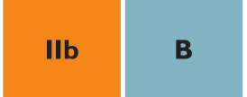
NSTE-ACS患者长期药物管理（不含抗血栓治疗）指南推荐（1）
推荐等级
证据等级
推荐
降脂治疗
推荐对所有NSTE-ACS患者使用他汀类药物，降脂目标为使LDL-C降低超过基线值的50%和/或达到LDL-C＜1.4mmpl/L（＜55mg/dL）
如应用最大耐受剂量的他汀类药物4-6周后LDL-C仍未达标，推荐联合应用依折麦布
如最大耐受剂量他汀类药物联合依折麦布4-6周后仍未达标，推荐加用PCSK9抑制剂
对于首次ACS发作后不到2年内复发NSTE-ACS，且同时接受了最大耐受剂量他汀类药物治疗的患者，可考虑将LDL-C目标设定为＜1.0mmol/L（＜40mg/dL）
ACEI或ARB
为减少全因死亡、心血管疾病死亡率及发病率，对于LVEF＜40%，合并糖尿病或慢性肾脏病的心衰患者，除存在禁忌证（如严重肾功能损害，高钾血症等）外，推荐使用ACEI（如对ACEI不能耐受则使用ARB）
ACEI：血管紧张素转换酶抑制剂
ARB：血管紧张素受体拮抗剂
LVEF：左心室射血分数
2020 ESC Guidelines for the management of acute coronary syndromes in patients presenting without persistent ST-segment elevation (European Heart Journal 2020; 10.1093/eurheartj/ehaa575)

Slide 49
NSTE-ACS患者长期药物管理（不含抗血栓治疗）指南推荐（2）
推荐等级
证据等级
推荐
β受体阻滞剂
推荐对左心室功能不全或心衰伴LVEF＜40%的患者使用β受体阻滞剂
为减少全因死亡、心血管疾病死亡率及发病率，对存在心肌梗死既往史的患者，应考虑长期口服β受体阻滞剂
醛固酮受体拮抗剂（MRAs）
为减少全因死亡、心血管疾病死亡率及发病率，推荐对LVEF＜40%的心衰患者使用MRA
质子泵抑制剂（PPIs）
为减少胃出血的风险，推荐对接受阿司匹林单药治疗，DAPT，DAT，TAT或口服抗凝药单药治疗的高胃肠道出血风险患者同时应用一种PPI治疗
2020 ESC Guidelines for the management of acute coronary syndromes in patients presenting without persistent ST-segment elevation (European Heart Journal 2020; 10.1093/eurheartj/ehaa575)

Slide 50
新章节：NSTE-ACS的指南推荐依从性质量指标（1）
推荐等级
证据等级
ESC临床实践指南依从性指标的相应推荐
医疗机构
推荐对入院患者立即应用高敏检测方法测量心肌肌钙蛋白，并在抽血60分钟内获得结果
侵入治疗
推荐对符合任何高风险标准的，包括按照诊断程序诊断为NSTEMI的患者行24小时内的早期侵入治疗
除合并其它操作考量外，推荐将桡动脉入路作为常规入路途径
住院期间风险评估
推荐应用心脏超声评估局部及整体的左室功能，并“纳入”或“排除”鉴别诊断
推荐对所有NSTE-ACS患者使用他汀类药物，降脂目标为使LDL-C降低超过基线值的50%和/或达到LDL-C＜1.4mmpl/L（＜55mg/dL）
2020 ESC Guidelines for the management of acute coronary syndromes in patients presenting without persistent ST-segment elevation (European Heart Journal 2020; 10.1093/eurheartj/ehaa575)

Slide 51
新章节：NSTE-ACS的指南推荐依从性质量指标（2）
推荐等级
证据等级
ESC临床实践指南依从性指标的相应推荐
住院期间抗血栓治疗
除存在禁忌证或额外的出血风险外，推荐在阿司匹林基础上联用一种P2Y12抑制剂治疗超过12个月
出院后的二级预防
推荐对所有NSTE-ACS患者使用他汀类药物，降脂目标为使LDL-C降低超过基线值的50%和/或达到LDL-C＜1.4mmpl/L（＜55mg/dL）
推荐对左心室功能不全或心衰伴LVEF＜40%的患者使用β受体阻滞剂
2020 ESC Guidelines for the management of acute coronary syndromes in patients presenting without persistent ST-segment elevation (European Heart Journal 2020; 10.1093/eurheartj/ehaa575)

Slide 52
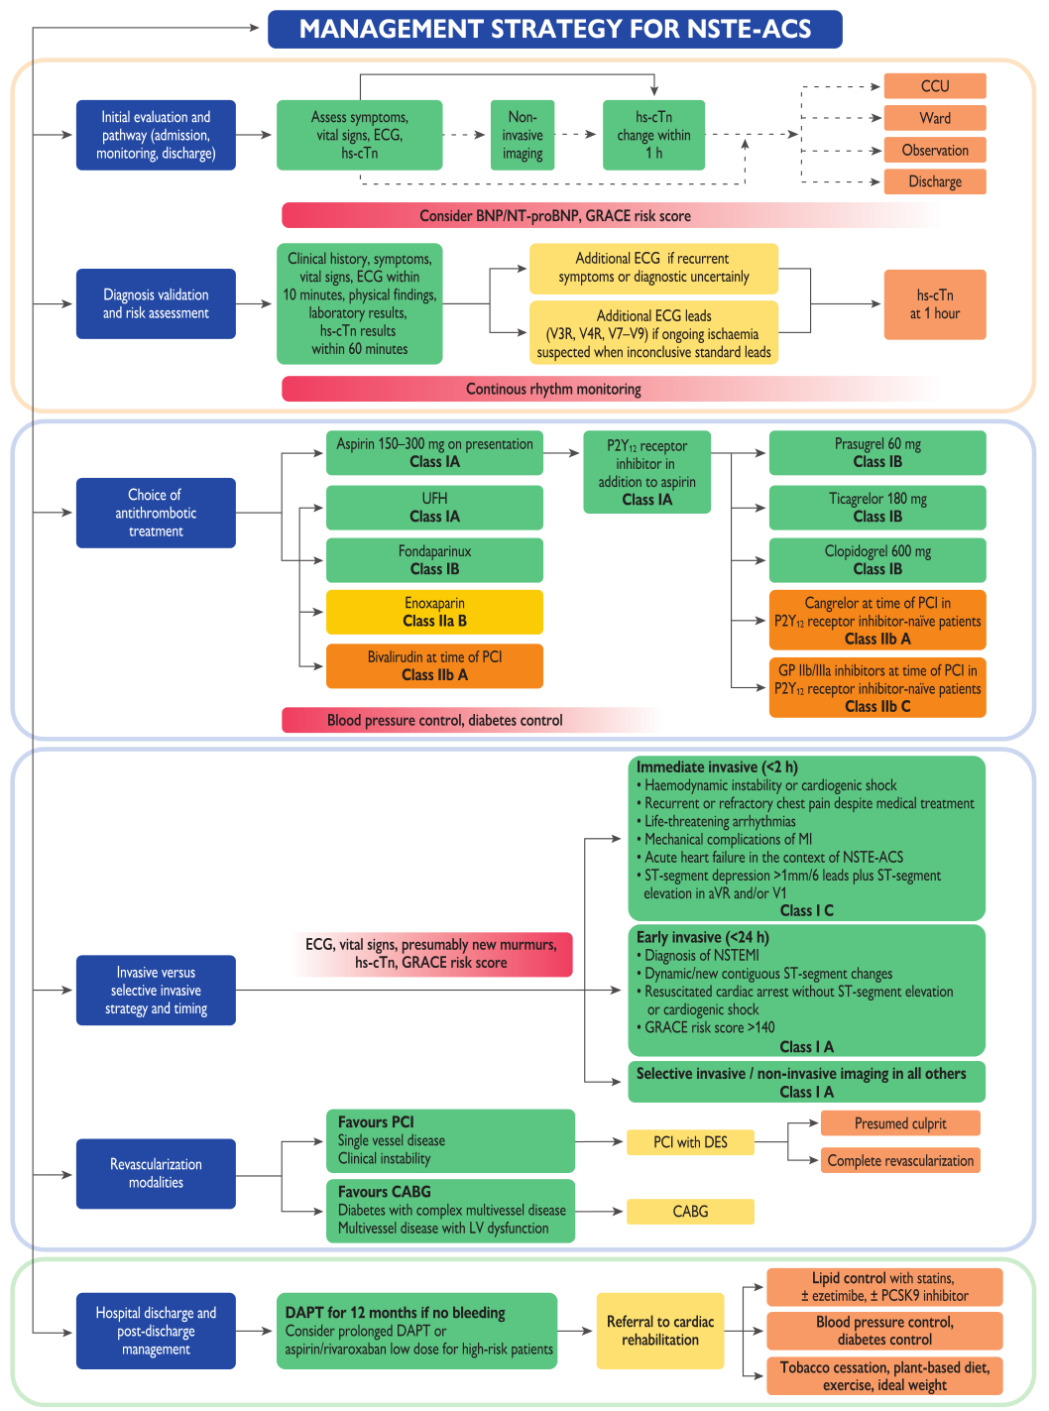
NSTE-ACS治疗策略流程图
心脏监护室
初始评估及临床路径（入院，监护及出院）
评估症状，生命体征，心电图，hs-cTn
非侵入性影像学检查
1小时内hs-cTn变化
普通病房
留观
出院
结合BNP/NT-proBNP，GRACE风险评分
病史，症状，生命体征，10分钟内心电图，体格检查，实验室检查，1小时内hs-cTn
当症状反复或诊断不确定时加做心电图
确诊及风险评估
1小时hs-cTn
当标准导联不能确定有否持续缺血时，加做V3R，V4R，V7-V9导联心电图
持续心律监测
根据情况使用阿司匹林150-300mg IA
P2Y12受体抑制剂联用阿司匹林
IA
普拉格雷60mg IB
抗血栓治疗的选择
普通肝素 IA
替格瑞洛180mg IB
磺达肝癸钠 IB
氯吡格雷600mg IB
依诺肝素
IIa B
对PCI时初次使用P2Y12受体抑制剂的患者，使用坎格瑞洛 IIb
PCI时应用比伐芦定
IIb A
对PCI时初次使用P2Y12受体抑制剂的患者，应用GPIIb/IIIa抑制剂 IIb A
血压控制，糖尿病控制
2020 ESC Guidelines for the management of acute coronary syndromes in patients presenting without persistent ST-segment elevation (European Heart Journal 2020; 10.1093/eurheartj/ehaa575)

Slide 53
急诊侵入治疗（＜2小时） IC
--血流动力学不稳定或心源性休克
--药物治疗不能缓解的再发性/难治性胸痛
--危及生命的心律失常
--MI机械并发症
--明确与NSTE-ACS相关的急性心衰
--6个导联ST段压低＞1mm合并aVR或V1导联ST段抬高
（续前）
心电图，生命体征，hs-cTn，GRACE风险评分，可能的新发心脏杂音
早期侵入性治疗（＜24小时） IA
--已明确的NSTEMI诊断
--新发动态或可能新发连续的ST/T段改变（有或无症状）
--无ST段抬高或心源性休克的已复苏心脏骤停
--GRACE风险评分＞140分
侵入性或择期侵入性治疗及时机
针对所有其他患者择期侵入治疗/非侵入性影像学检查 IA
倾向PCI治疗
单支病变
患者临床状况不平稳
药物洗脱支架植入
优先罪犯病变
血运重建的方式
完全血运重建
倾向CABG
糖尿病合并复杂多支病变
左室功能不全的多血管病变
他汀类药物和/或依折麦布和/或PCSK9抑制剂控制血脂
出院及出院后管理
如无出血应用12个月DAPT
对高风险患者考虑行延长DAPT或阿司匹林/低剂量利伐沙班治疗
参考心脏康复治疗策略
血压控制
糖尿病控制
戒烟，植物性饮食，
运动，理想体重
2020 ESC Guidelines for the management of acute coronary syndromes in patients presenting without persistent ST-segment elevation (European Heart Journal 2020; 10.1093/eurheartj/ehaa575)

Slide 54
NSTE-ACS管理的证据缺陷及期待的临床研究（1）
NSTE-ACS管理的证据缺陷
所需要的随机对照研究
风险预测模型
NSTE-ACS患者根据多因素风险预测模型进行的风险分层能否改善预后仍然不清楚
随机比较基于床旁计算评分指导的治疗流程与常规治疗之间的差异
缺乏精心设计的关于依据风险预测模型（如PRECISE-DAPT评分，ARC-HBR标准）评估NSTE-ACS患者PCI治疗后不同DAPT时程疗效的随机对照研究
随机比较根据风险评分制定DAPT时程的策略与常规治疗之间的差异
药物治疗策略
在侵入性冠脉造影前对NSTE-ACS患者行P2Y12受体抑制剂预治疗的有效性及安全性仍然未知
随机比较PCI患者的替格瑞洛（或氯吡格雷）预处理，与应用安慰剂并在侵入性冠脉造影后行负荷剂量治疗之间的差异。
NSTE-ACS患者在侵入性治疗前早期静脉应用β受体阻滞剂的有效性和安全性仍然未知
随机比较侵入性冠脉造影前静脉应用β受体阻滞剂与常规治疗之间的差异
对于LVEF＞40%的患者，β受体阻滞剂的长期治疗价值仍需探讨
随机比较已应用1年β受体阻滞剂的LVEF＞40%患者，长期应用β受体阻滞剂与不应用之间的差异
2020 ESC Guidelines for the management of acute coronary syndromes in patients presenting without persistent ST-segment elevation (European Heart Journal 2020; 10.1093/eurheartj/ehaa575)

Slide 55
NSTE-ACS管理的证据缺陷及期待的临床研究（2）
NSTE-ACS管理的证据缺陷
所需要的随机对照研究
生物标记物
对于行PCI治疗后的NSTE-ACS患者，在1个月后应用血小板功能检测或基因检测指导P2Y12受体抑制剂降阶治疗的作用仍然未知
需要效能充足的随机对照研究比较血小板功能检测或基因检测指导的降阶治疗与常规治疗之间的差异
与常规方法相比，除hs-cTn外有否其它生物标志物能够用于NSTE-ACS的快速排除诊断？
随机比较NSTE-ACS患者生物标记物联合常规方法诊断与常规方法诊断之间的差异
冠脉造影时机及PCI治疗策略
高风险NSTE-ACS患者的最佳侵入性冠脉造影的时间是何时？
随机比较症状出现72小时内造影之前的不同时间间隔之间的差异
低风险NSTE-ACS患者应常规接受还是择期接受侵入性评估？
随机比较经合理风险分层后的患者常规侵入性治疗与择期侵入治疗之间的差异
NSTE-ACS女性患者最佳的侵入治疗策略仍然未知
需要效能充足的随机对照研究探索NSTE-ACS患者的治疗策略在性别上的差异
对于低风险NSTE-ACS患者以及不确定是否诊断为NSTEMI的患者，冠脉CT造影以及其它基于影像学的压力测试的作用仍然未知
进行对比侵入性冠脉造影前非侵入性解剖评价和功能性成像评价对临床终点影响的效能充足的常规诊断性RCT
2020 ESC Guidelines for the management of acute coronary syndromes in patients presenting without persistent ST-segment elevation (European Heart Journal 2020; 10.1093/eurheartj/ehaa575)

Slide 56
NSTE-ACS管理的证据缺陷及期待的临床研究（3）
NSTE-ACS管理的证据缺陷
所需要的随机对照研究
冠脉造影时机及PCI治疗策略
CCTA基础上应用FFR-CT在评价不良斑块特征和血流动力学从而明确ACS诊断方面可以带来怎样的附加价值？
比较FFR-CT在CCTA基础上的附加诊断价值
常规或择期侵入性评估在虚弱患者中的有效性及安全性需要进一步探索。
将无持续性缺血或血流动力学不稳定的虚弱患者随机分配至常规或择期冠脉造影组
由于入选困难，关于NSTE-ACS老年人群进行侵入性治疗的临床试验较少
通过开展多中心RCT入选足够数量的老年NSTE-ACS患者以评估不同治疗策略的有效性及安全性
除了目前所得出的急诊侵入性治疗标准外，不确定还有哪些NSTE-ACS患者需要进行急诊侵入性治疗
根据风险分层识别出能从早期侵入性治疗获益最大的人群
对于NSTE-ACS患者，尚不明确应进行罪犯病变血运重建还是完全血运重建
基于非侵入性影像学检查和/或冠脉造影进行的仅针对罪犯病变的PCI，与完全血运重建PCI（或CABG）比较的RCT
对NSTE-ACS患者的非罪犯病变进行血流动力学评估并基于FFR进行完全血运重建的价值尚不清楚
将多支病变的NSTE-ACS患者随机分入非罪犯病变FFR指导组和非FFR指导组
2020 ESC Guidelines for the management of acute coronary syndromes in patients presenting without persistent ST-segment elevation (European Heart Journal 2020; 10.1093/eurheartj/ehaa575)

Slide 57
NSTE-ACS管理的证据缺陷及期待的临床研究（4）
NSTE-ACS管理的证据缺陷
所需要的随机对照研究
冠脉造影时机及PCI治疗策略
对于NSTE-ACS患者，PCI和CABG哪一个是多支病变的首选方案？
进行侵入性和非侵入性评估后，将合并多支病变的NSTE-ACS患者随机分入PCI组和CABG组
是否应在首次PCI期间进行完全血运重建，亦或分期血运重建？
针对多支病变患者开展比较一次完全血运重建和分期血运重建的RCT
经皮机械循环支持装置在合并心源性休克的NSTE-ACS患者中的作用和适用类型仍未知
比较心源性休克的NSTE-ACS患者采用经皮机械循环支持装置和标准治疗之间的差异
长期管理
应确定NSTE-ACS患者的最佳康复方式
将NSTE-ACS患者随机分入不同康复治疗组
需明确脑啡肽酶抑制剂（ ARNi ）在左室收缩功能障碍的NSTE-ACS患者中是否改善了临床结局并减少住院
将合并左室收缩功能障碍的NSTE-ACS患者随机分为脑啡肽酶抑制剂（ ARNi ）组和标准治疗组
长期使用β受体阻滞剂和ACEI/ARB对左室功能正常且无其它适应证的患者有何价值
在无其它适应证情况下，在左室功能正常的NSTE-ACS患者中对比长期应用β受体阻滞剂和ACEI/ARB或不应用此类药物之间的差异
2020 ESC Guidelines for the management of acute coronary syndromes in patients presenting without persistent ST-segment elevation (European Heart Journal 2020; 10.1093/eurheartj/ehaa575)

Slide 58
NSTE-ACS管理的证据缺陷及期待的临床研究（5）
NSTE-ACS管理的证据缺陷
所需要的随机对照研究
长期管理
NSTE-ACS患者经皮冠脉重建术后的最佳长期抗血栓治疗方案是什么
进行专门对比不同抗血栓药物在平衡缺血和出血风险方面获益的RCT
心脏瓣膜病对CAD和NSTE-ACS患者的影响尚不清楚
对比仅进行血运重建和血运重建联合心脏瓣膜病治疗（非重度瓣膜性心脏病，包括主动脉狭窄和二尖瓣关闭不全）的效果
2020 ESC Guidelines for the management of acute coronary syndromes in patients presenting without persistent ST-segment elevation (European Heart Journal 2020; 10.1093/eurheartj/ehaa575)

Slide 59
Summary
2020 ESC Guidelines for the management of acute coronary syndromes in patients presenting without persistent ST-segment elevation (European Heart Journal 2020; 10.1093/eurheartj/ehaa575)

Slide 60
最新推荐要点
诊断
如存在经过验证的hs-cTn检测 0h/2h 流程可使用，推荐在0h和2h时采血的ESC 0h/2h 流程作为 ESC 0h/1h 检测流程的替代方案
除hs-cTn外，不推荐以诊断为目的常规测量其他生物标记物，如CK，CK-MB，h-FABP或肽素
危险分层
应考虑测量血浆BNP或NT-proBNP浓度以获得预后信息
Hs-cTn：高敏心肌肌钙蛋白；h：小时；ESC：欧洲心脏协会；CK：肌酸激酶；CK-MB：心肌酶肌酸激酶；h-FABP：心肌型脂肪酸结合蛋白；BNP：脑钠肽；NT-proBNP：脑钠肽N端前体
2020 ESC Guidelines for the management of acute coronary syndromes in patients presenting without persistent ST-segment elevation (European Heart Journal 2020; 10.1093/eurheartj/ehaa575)

Slide 61
最新推荐要点
抗血栓治疗
对于拟行PCI术治疗的NSTE-ACS患者，应考虑应用普拉格雷优先于替格瑞洛
对于冠脉解剖尚不明确并计划接受侵入性治疗的患者，不推荐应用P2Y12受体抑制剂进行常规预治疗
对于不能接受早期侵入性治疗的NSTE-ACS患者，可评估出血风险后考虑行P2Y12受体抑制剂预治疗
可考虑P2Y12受体抑制剂的降阶治疗（如从普拉格雷或替格瑞洛转换为氯吡格雷）作为双抗治疗的替代方案，尤其对于可能不适合强效血小板抑制的ACS患者。降阶治疗可根据临床判断（无指导）进行，也可在血小板功能测试或CYP2C19基因分型的指导下进行
对于房颤患者（CHA₂DS₂-VASc评分：男性≥1，女性≥2），在短期（急性事件发生1周内）的TAT治疗（一种口服抗凝药+DAPT）后，推荐将DAT治疗（预防卒中推荐剂量的NOAC+一种口服抗血小板药---推荐氯吡格雷）作为常规治疗策略
对于接受OAC治疗的患者，推荐在12个月后停止抗血小板治疗
对于存在中或高风险支架内血栓的患者，无论何种支架类型，可考虑OAC联用替格瑞洛或普拉格雷的DAT治疗作为OAC联用阿司匹林及氯吡格雷的TAT治疗的替代方案
PCI：冠脉支架置入术；NSTE-ACS：非ST段抬高性急性冠脉综合征；TAT：三联抗血栓治疗；DAPT：双联抗血小板治疗；NOAC：新型口服抗凝药；DAT：双联抗血栓治疗；OAC：口服抗凝药
2020 ESC Guidelines for the management of acute coronary syndromes in patients presenting without persistent ST-segment elevation (European Heart Journal 2020; 10.1093/eurheartj/ehaa575)

Slide 62
最新推荐要点
侵入性治疗
对于出现以下任一高风险标准的患者，建议在24小时内进行侵入性治疗：
--- 确诊为NSTEMI；
--- 出现动态或可能新发的连续导联ST-T段改变，提示进行性缺血；
--- 一过性ST段抬高；
--- GRACE风险评分＞140分
推荐低风险患者在适当的缺血试验或CCTA检查提示阻塞性CAD后采取择期侵入治疗策略
对于院外心脏骤停成功复苏后血流动力学稳定的无ST段抬高患者，应考虑延迟而非立即进行血管造影
无心源性休克的多支病变CAD患者，应考虑接受完全血运重建
对于多支病变的NSTE-ACS患者，可考虑在PCI期间行完全血运重建
可考虑在PCI期间应用FFR指导NSTE-ACS非罪犯血管血运重建
NSTEMI：非ST段抬高性心肌梗死；CCTA：冠脉CT造影；CAD：冠状动脉疾病；FFR：冠脉血流储备分数。
2020 ESC Guidelines for the management of acute coronary syndromes in patients presenting without persistent ST-segment elevation (European Heart Journal 2020; 10.1093/eurheartj/ehaa575)

Slide 63
指南推荐的主要改变
2015年
诊断
2020年
如果hs-cTn检测可用，推荐启动0h及3h的快速排除方案
如果有效的 0h/3h hs-cTn检测流程可用，可考虑在0h和3h抽血，启动快速诊断和排除方案
当存在低-中风险的CAD可能性且肌钙蛋白和/或心电图无法确定时，应考虑应用MDCT冠脉造影作为有创造影的替代方案以排除ACS
当存在低-中风险的CAD可能性且肌钙蛋白和/或心电图正常或无法确定时，推荐应用CCTA作为有创造影的替代方案以排除ACS
对于低心律失常风险的NSTEMI患者，应考虑行24小时的心律检测或PCI（无论哪项先进行）
对于低心律失常风险的NSTEMI患者，推荐行24小时的心律监测或行PCI（无论哪项先进行）
对于中-高心律失常风险的NSTEMI患者，应考虑行＞24小时的心律监测
对于中-高心律失常风险的NSTEMI患者，推荐行＞24小时的心律监测
MDCT：多排螺旋CT
2020 ESC Guidelines for the management of acute coronary syndromes in patients presenting without persistent ST-segment elevation (European Heart Journal 2020; 10.1093/eurheartj/ehaa575)

Slide 64
指南推荐的主要改变
2015年
风险评估
2020年
推荐应用已经创建的风险评分进行预后评估
应考虑应用GRACE风险评分模型进行预后评估
药物治疗
PCI期间，推荐应用比伐芦定（0.75mg/kg静脉推注，随后1.75mg/kg/h维持至术后4h）作为UFH+GPⅡb/Ⅲa受体拮抗剂的替代方案
比伐芦定可考虑作为UFH的替代方案
在仔细评估患者的缺血及出血风险后，可考虑应用阿司匹林+一种P2Y12受体抑制剂治疗1年以上
对于高缺血风险且无较高主要或危及生命出血风险的患者，应考虑在阿司匹林基础上增加一种抗血栓药物，延长二级预防时程
Class Ⅰ
Class Ⅱa
Class Ⅱb
UFH：普通肝素
2020 ESC Guidelines for the management of acute coronary syndromes in patients presenting without persistent ST-segment elevation (European Heart Journal 2020; 10.1093/eurheartj/ehaa575)

Slide 65
指南推荐的主要改变
新章节
--- 冠状动脉非阻塞性心肌梗死（MINOCA）
--- 稳定性冠状动脉疾病（SCAD）
--- 非ST段抬高性急性冠脉综合征患者治疗的质量指标（QIs）
新概念/修订概念
--- 快速诊断及排除流程
--- 针对是否行早期侵入治疗进行危险分层
--- 高出血风险的定义
--- 高和极高缺血风险的定义
--- 临床证据的缺陷及相对应的需要实施的RCT
2020 ESC Guidelines for the management of acute coronary syndromes in patients presenting without persistent ST-segment elevation (European Heart Journal 2020; 10.1093/eurheartj/ehaa575)

Slide 66
Thank You for Your Attention!

